Slide 1


Excel图表从入门到实践

Slide 2
系统学习Excel图表|建立和美化
1
2
3
第一阶段 认识图表
第二阶段 80例图表实践
第三部分 进阶实战
了解图表的设计和修饰模式
结合模板和视频细致讲解快速学会Excel图表
掌握图表的基本设计和修饰原则

Slide 3
系统学习Excel图表建立与美化
目录
认识图表
图表分类
图表，用数据说话
修饰图表
设计原则

Slide 4
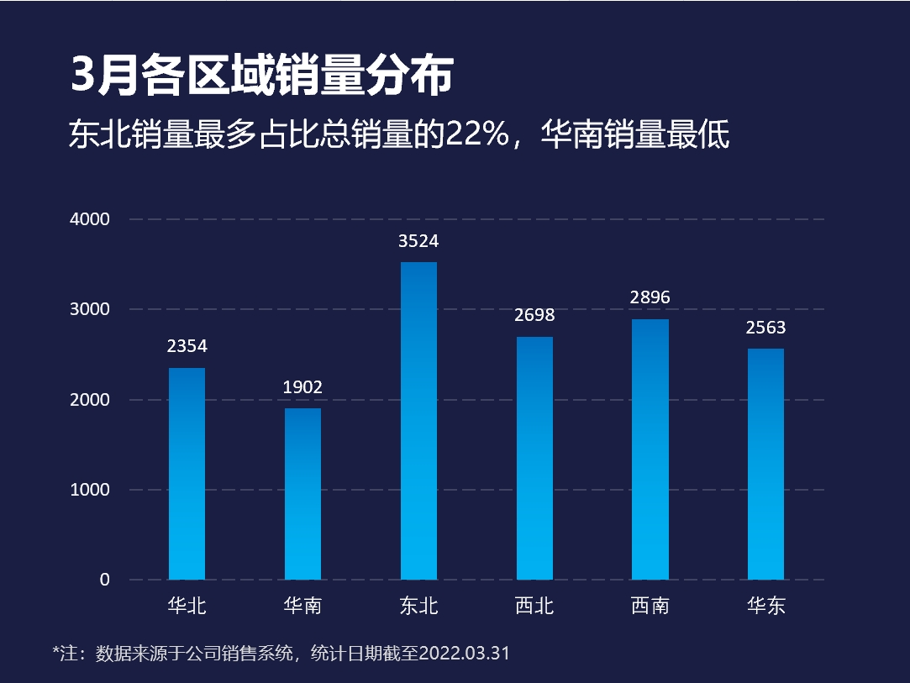
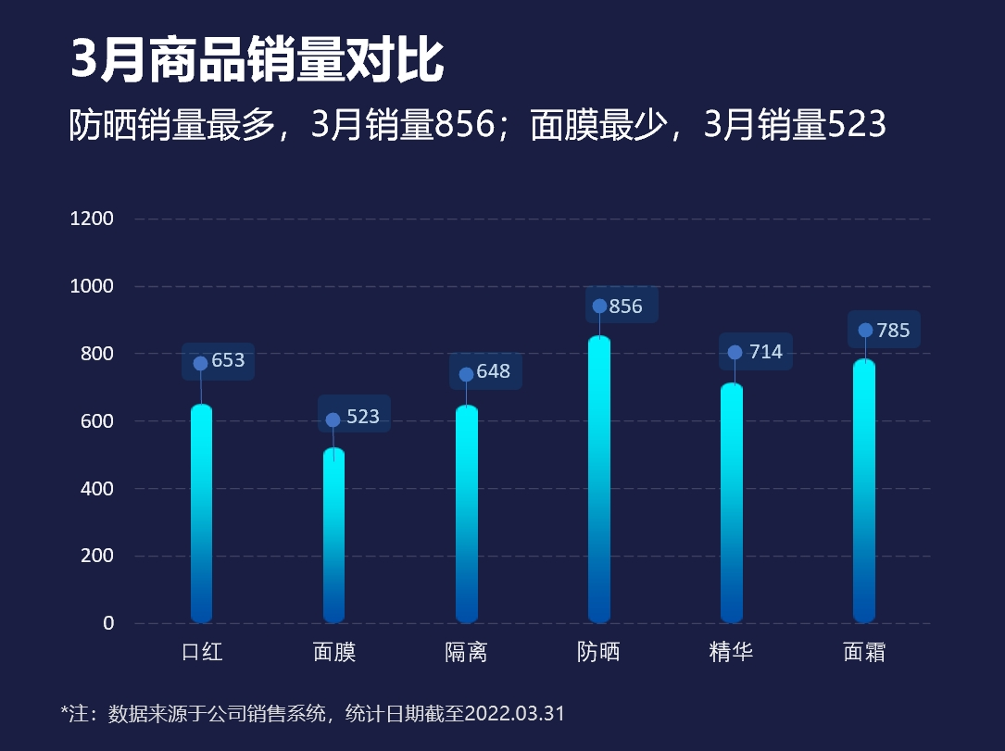
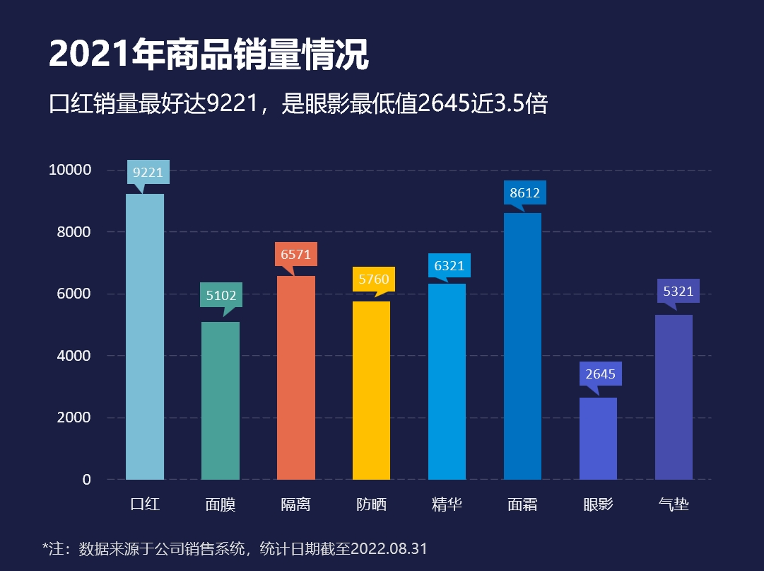
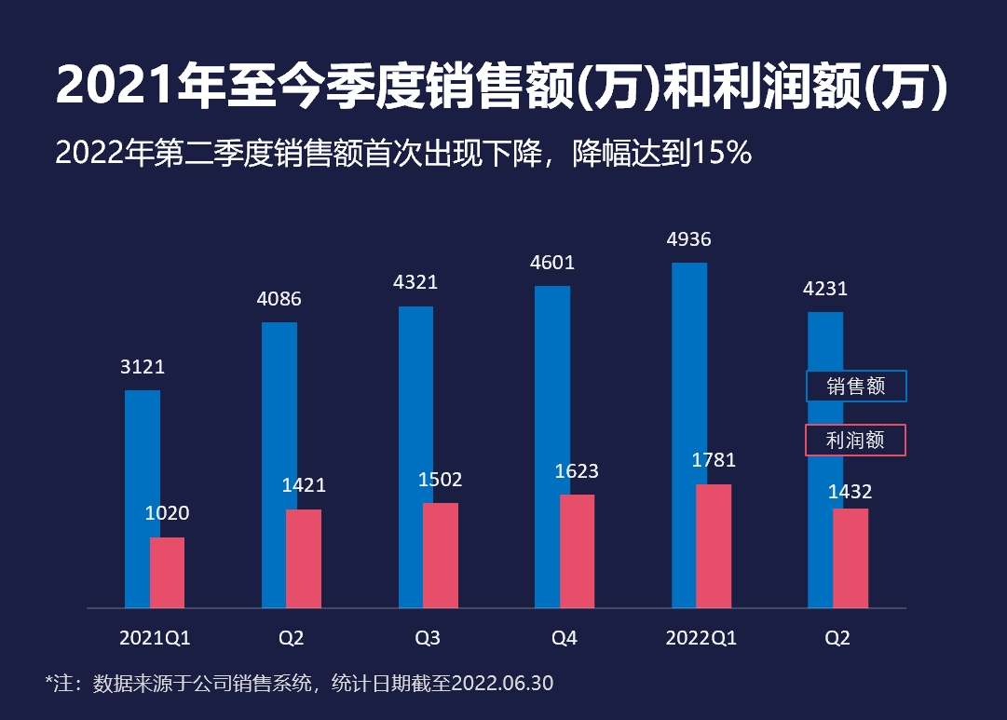
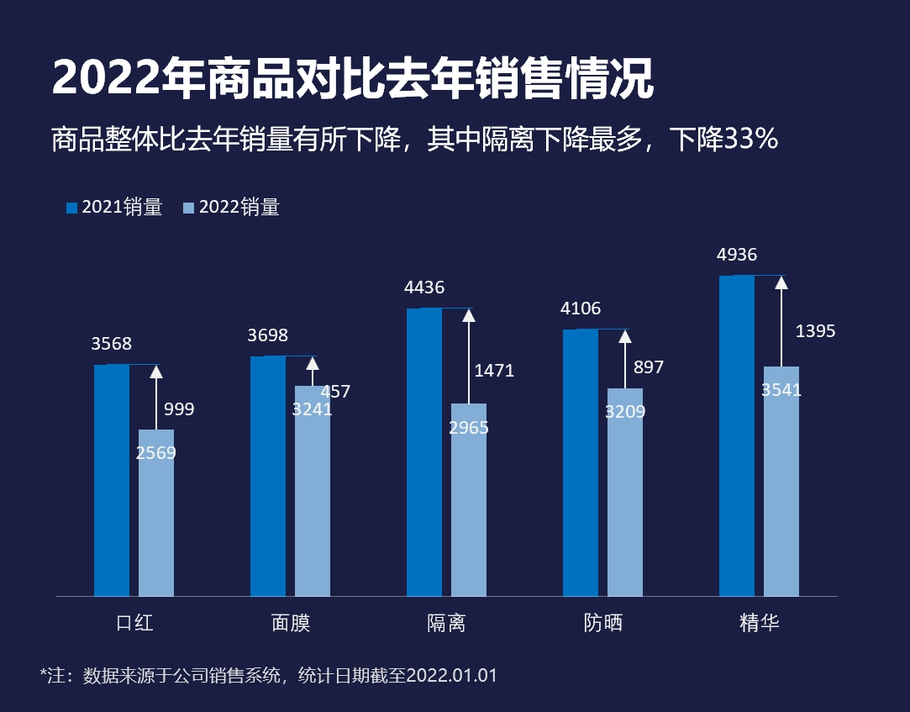
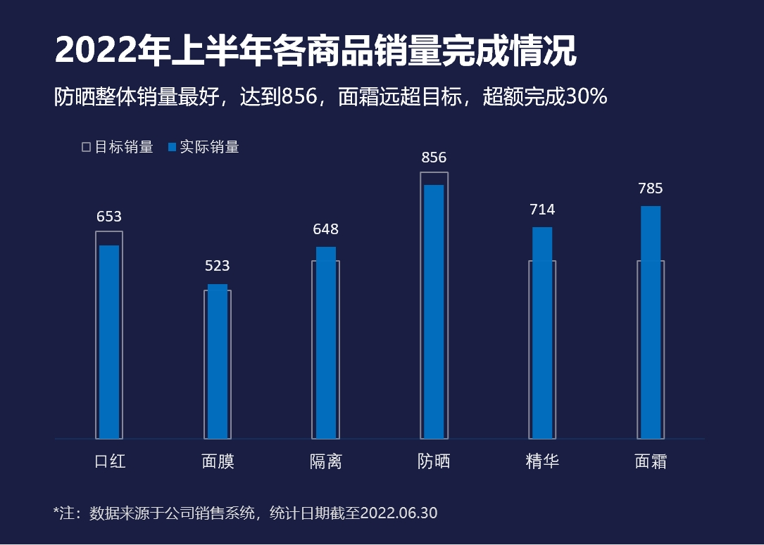
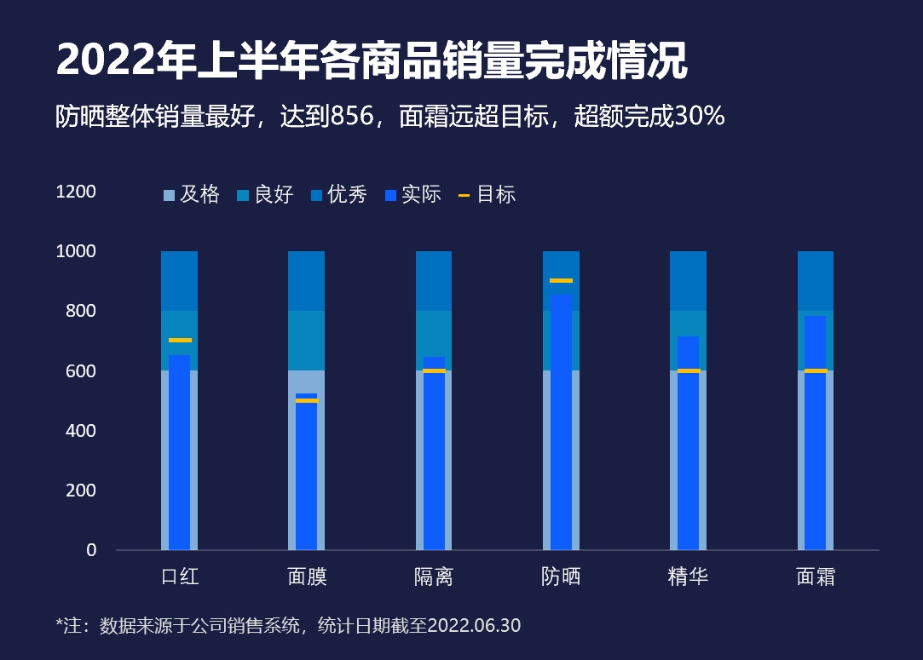
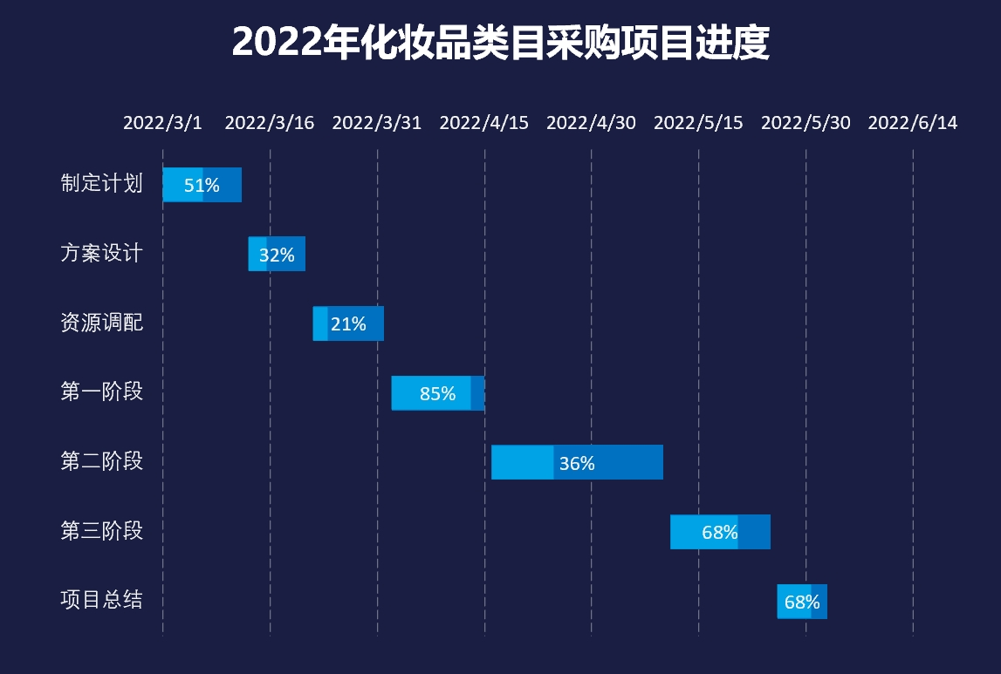
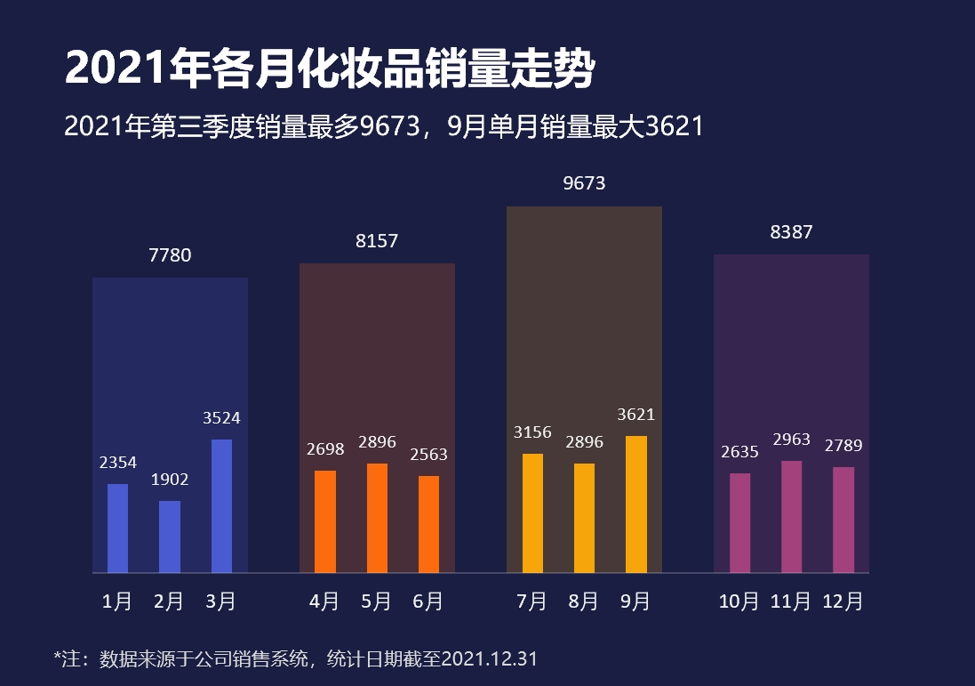
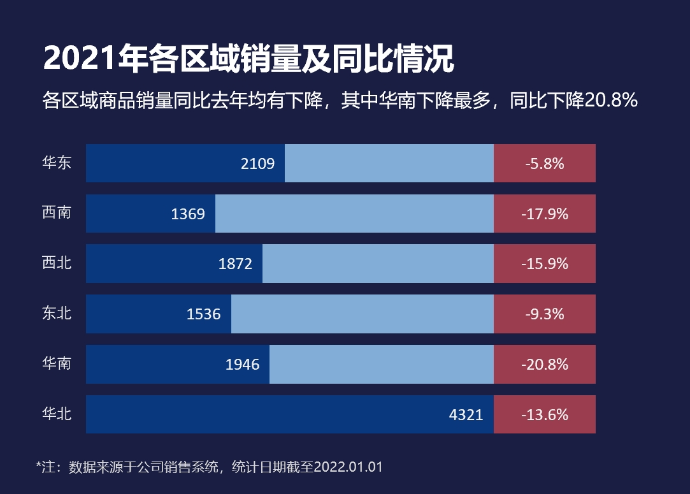
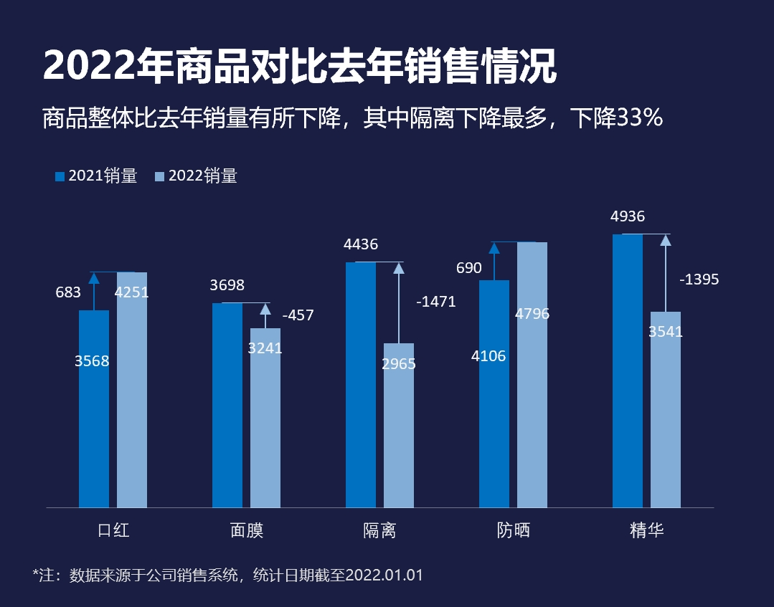
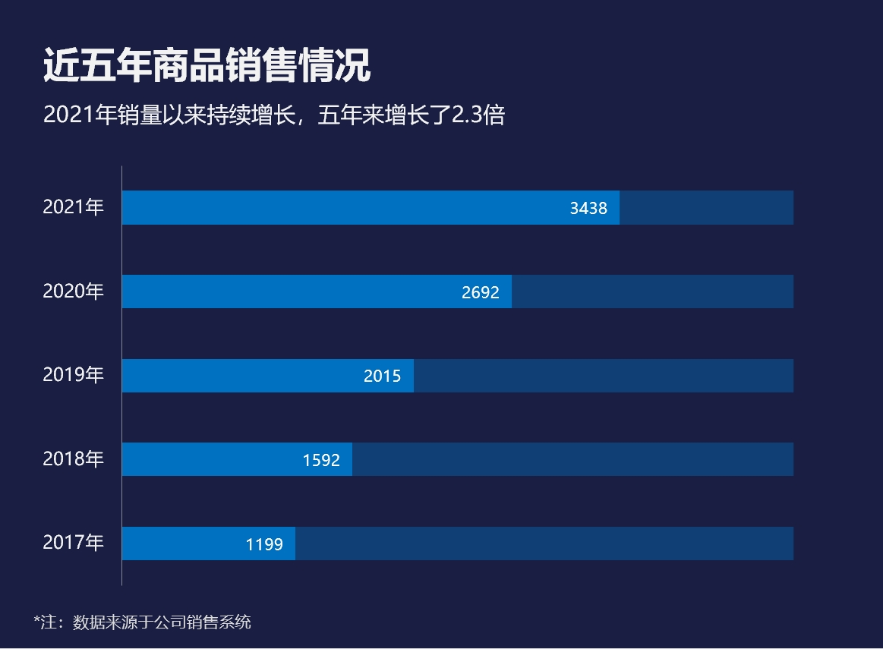
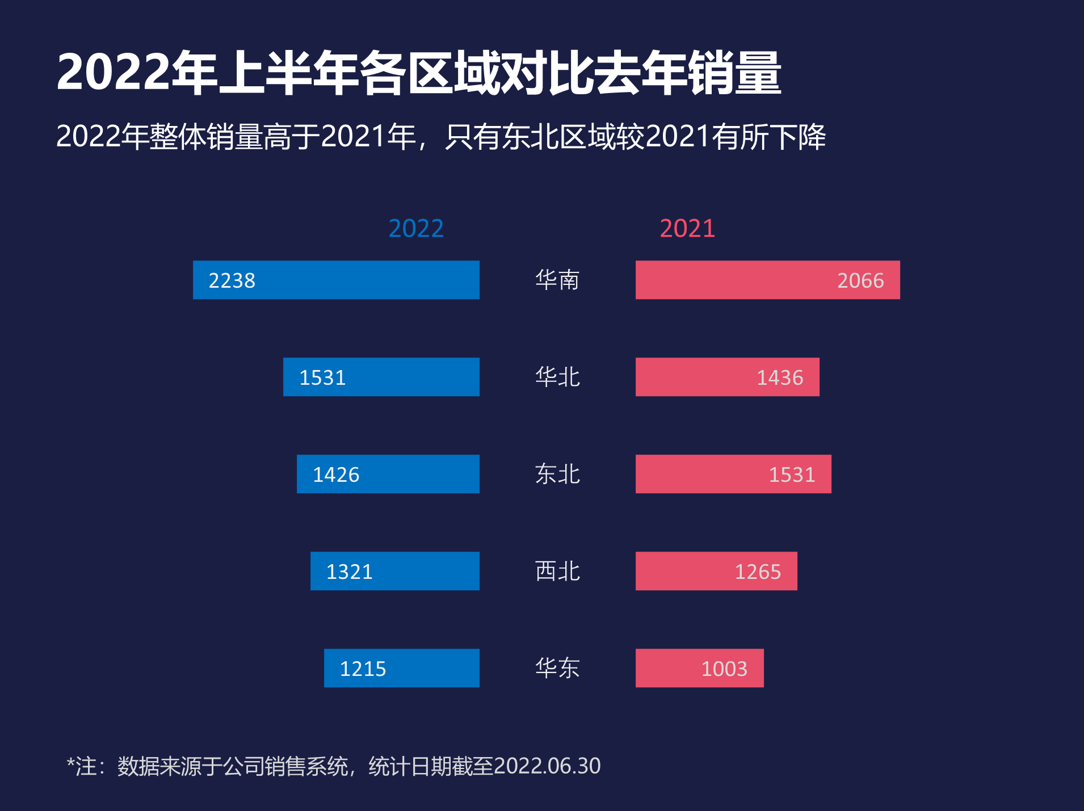
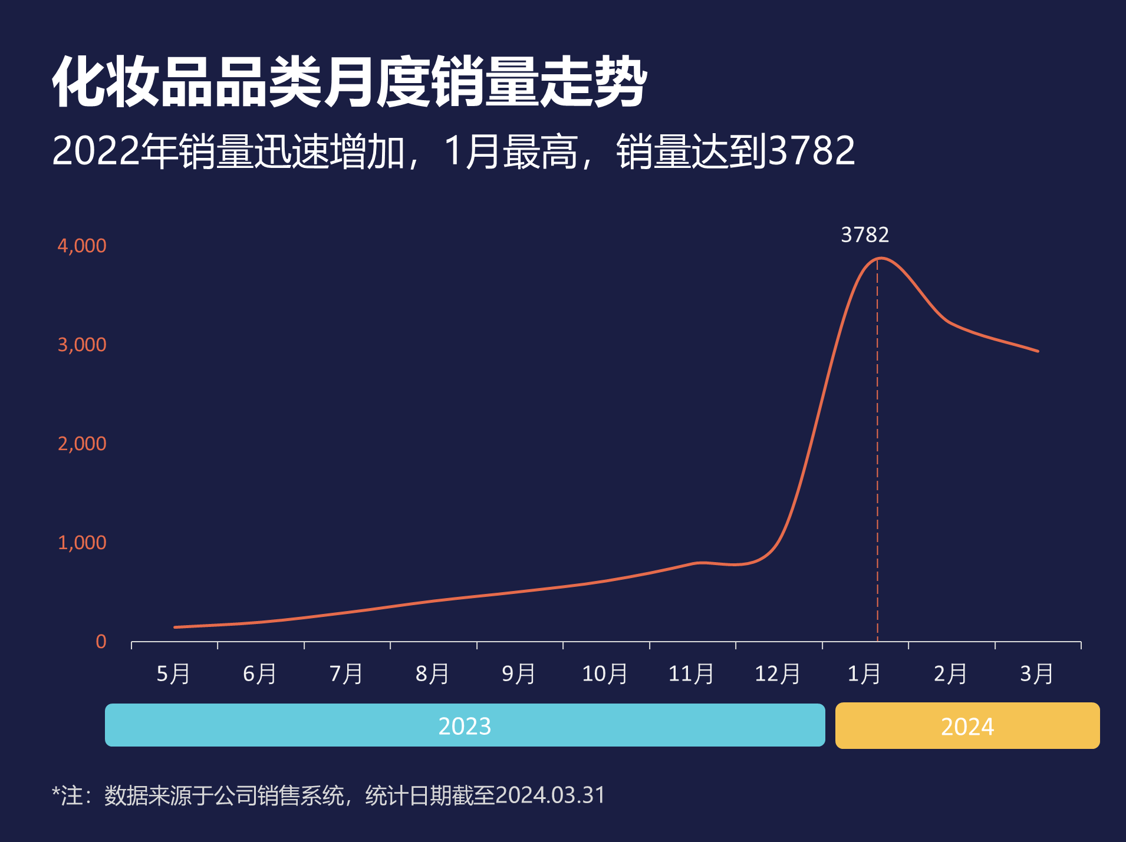
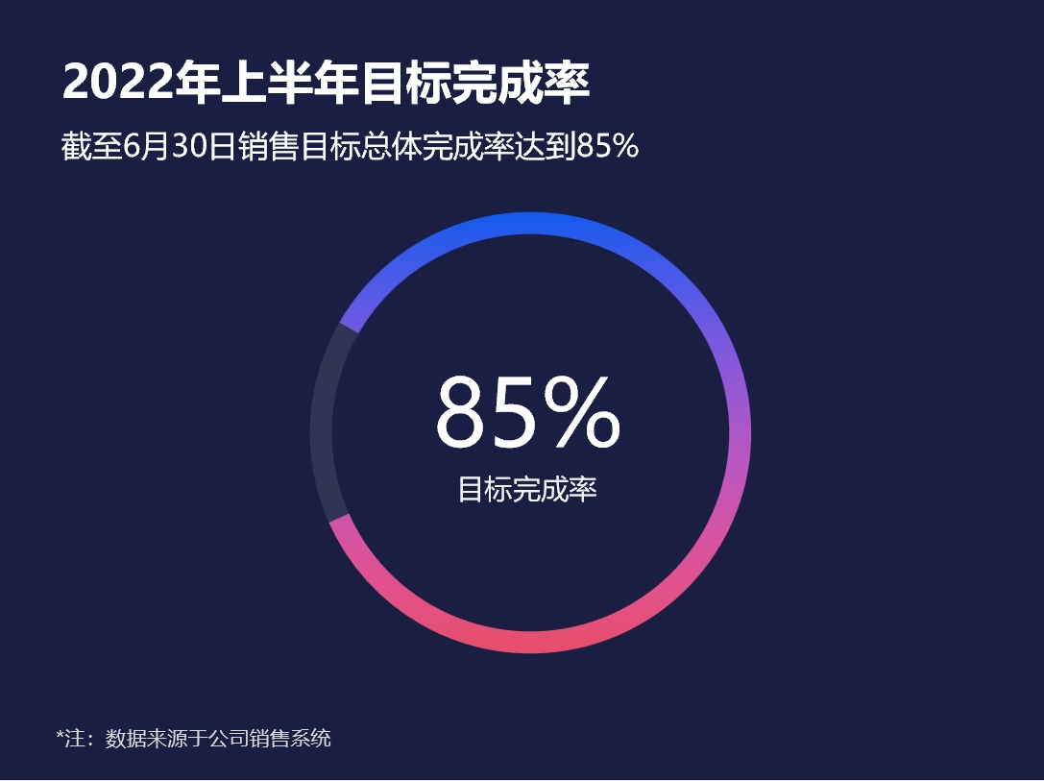
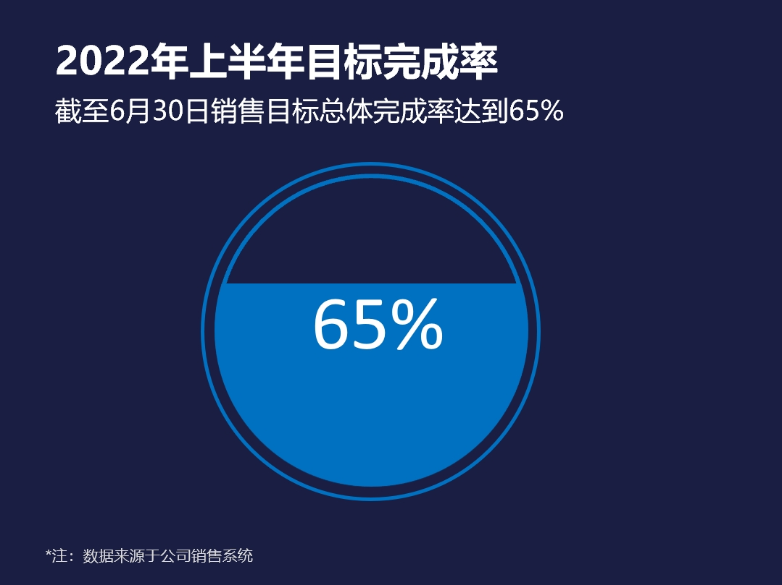
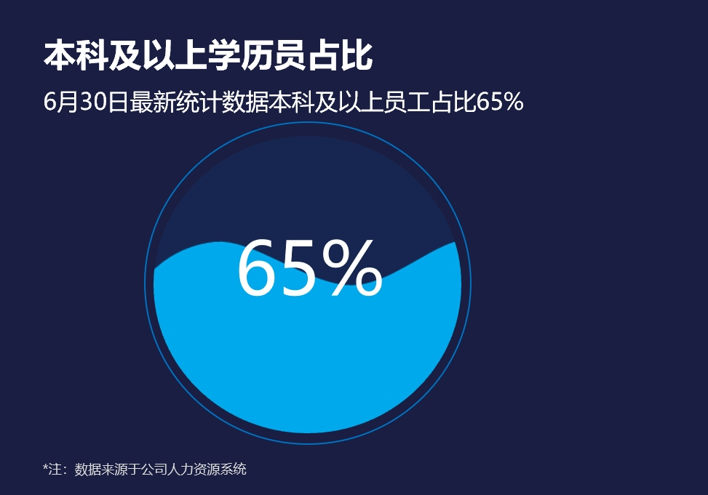
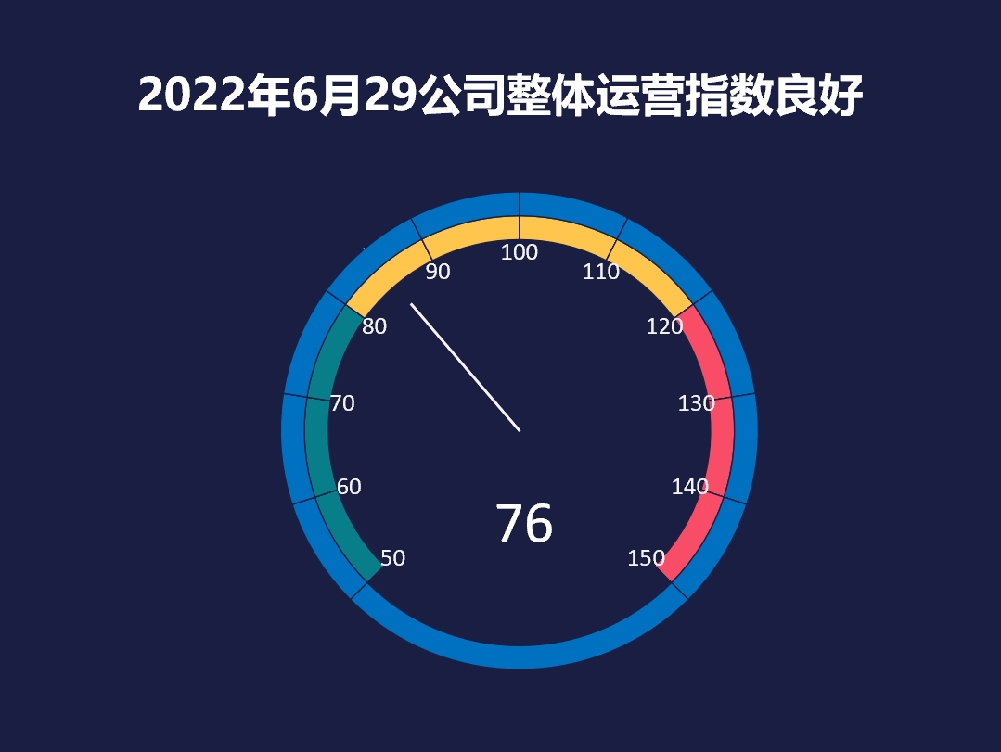
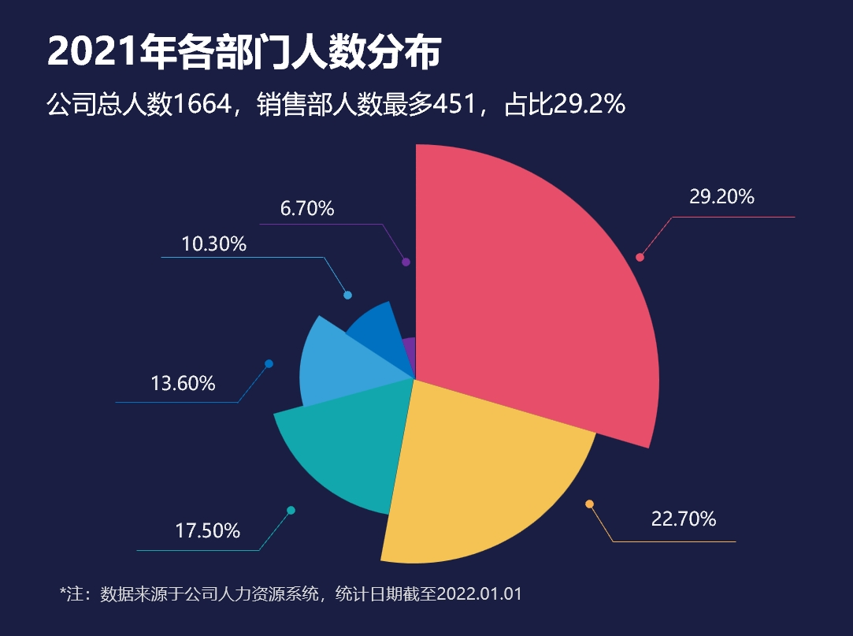
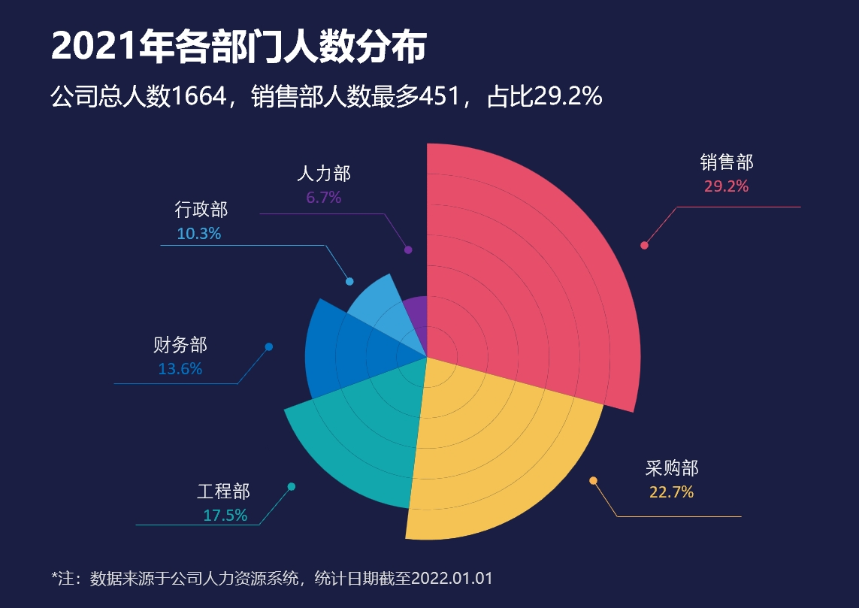
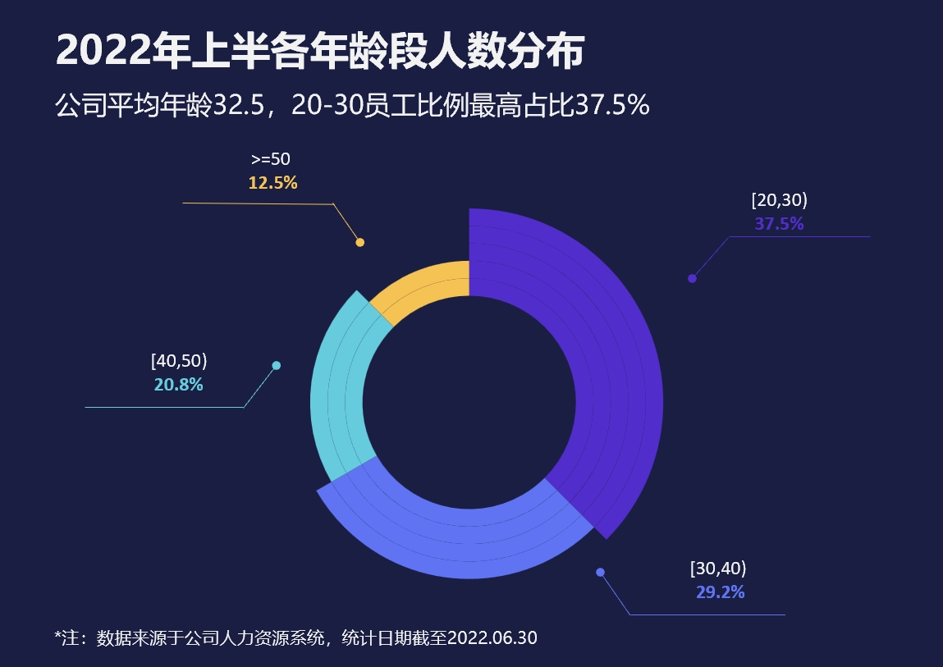
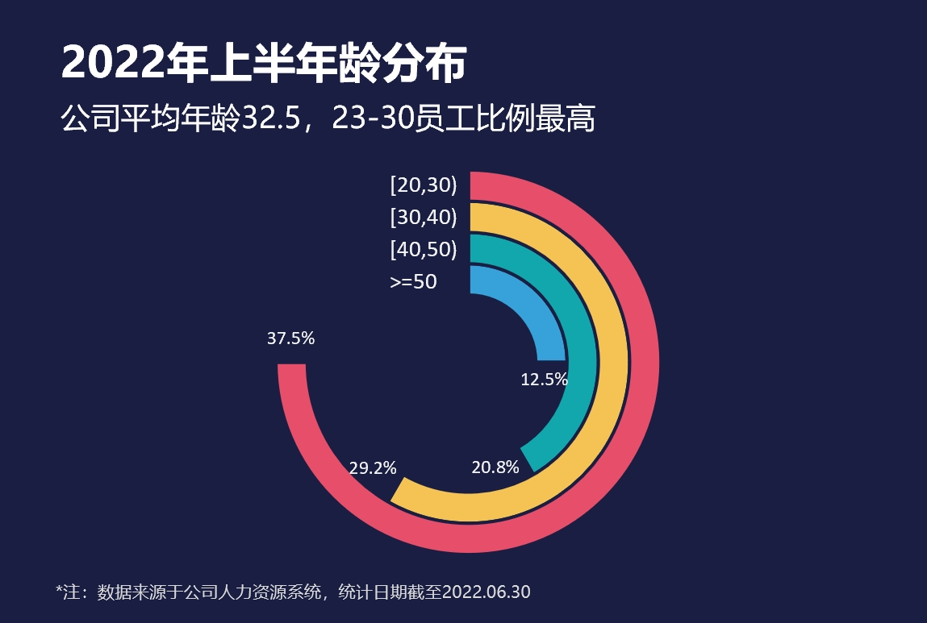
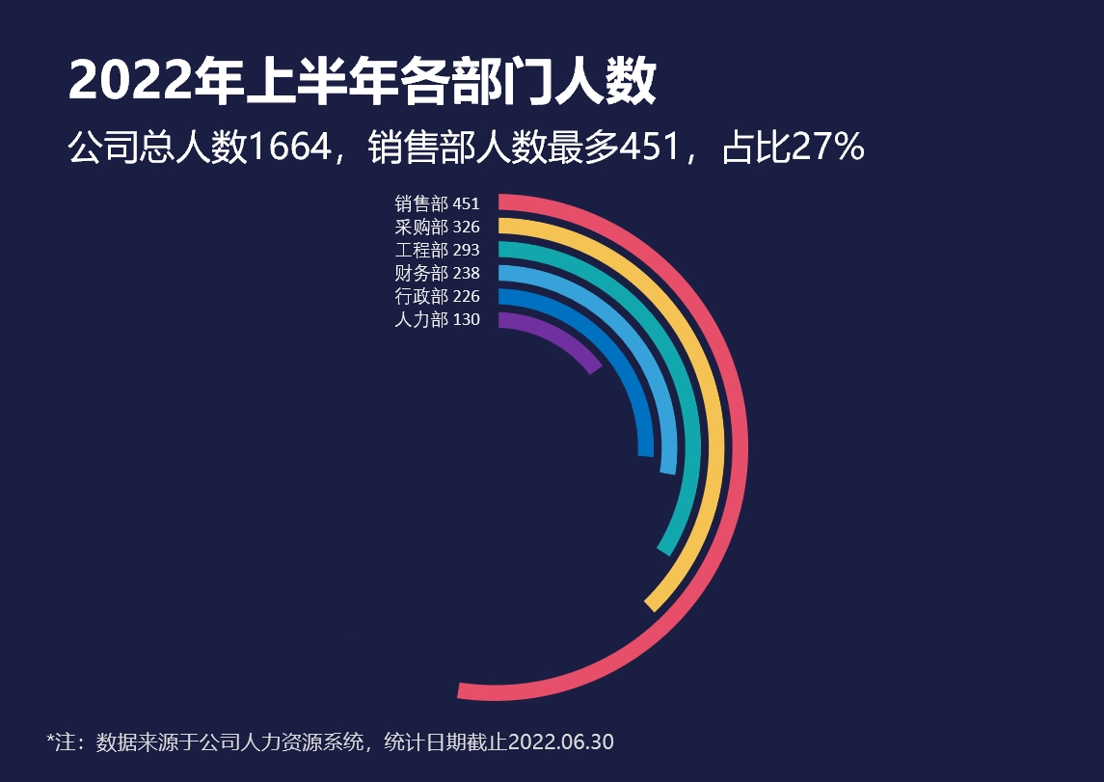
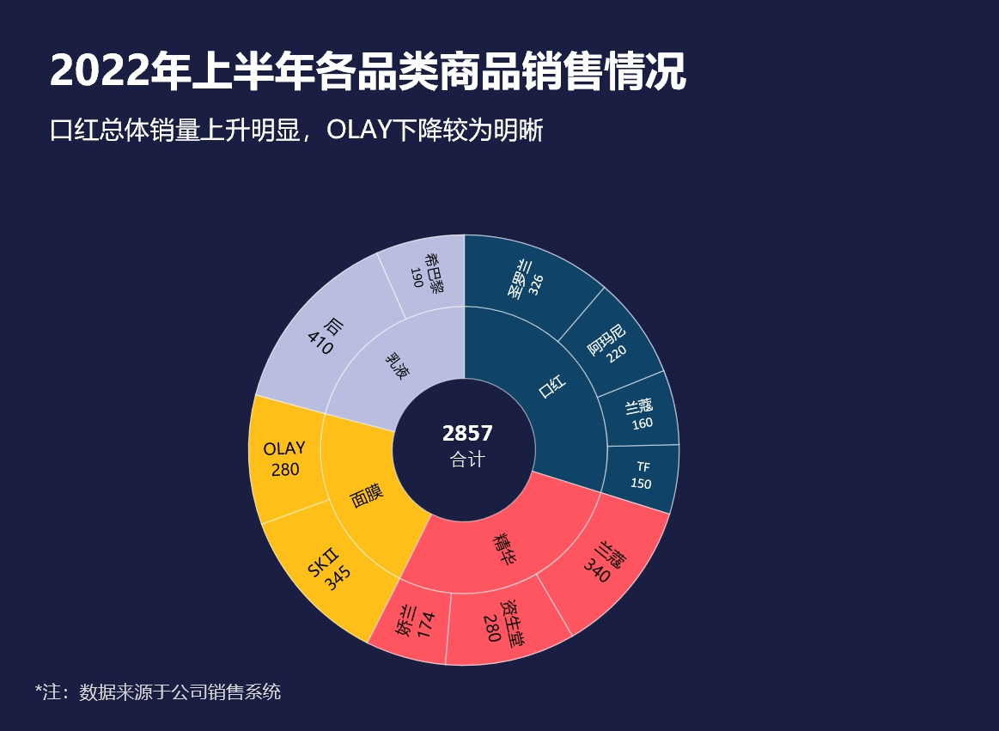
认识图表

Slide 5

认识图表
Excel图表是将数据以图形的形式展示出来，帮助用户更直观地理解和分析数据
01
02
03
可视化数据
发现模式/趋势/比较和对比
数据沟通和展示
图表将冗长的数据转化为直观的图形，使得数据更易于理解和比较，从而更好地洞察数据背后的含义
图表可以帮助我们发现数据中的模式、趋势和异常值。通过观察图表中的线条、柱状或饼块的变化，快速识别出数据中的规律，并基于发现进行进一步分析和推断。
图表是一种有效的数据沟通工具，可以帮助您将复杂的数据信息以简洁清晰的方式传达给他人。通过将数据呈现为图表，您可以更好地向他人解释数据的含义和洞察，支持决策制定和业务沟通。

Slide 6
三步建立Excel专业图表
建立数据区域
选择和建立图表
修饰图表
1.根据数据建立图表需要的数据结构
2.掌握不同的图表需要什么样的数据结构
1.根据关系选择合适的图表
2.掌握图表的分类，以及每个类型适合的数据关系，建议多看多做
1.对建立的图表进行修饰
2.规律性操作，掌握图表元素有哪些，可以进行哪些修饰，结合图形和文本框辅助修饰图表

Slide 7
图表数据的基本结构
在选择插入图表前需要建立正确的图表数据区域，有些复杂的图表也是通过调整图表数据结构实现的
初学者建议先从基本的图表入手，在逐渐了解了数据结构对图表的影响后慢慢尝试相对复杂图表
度量值
度量值是指可以被聚合汇总的统计值，是聚合运算(计数、求和、平均值、最大值等)的结果。度量值的数据类型一定是数值。例如区域销售量就是度量值。另外度量值也可作为某个指标的度量衡，例如总的销售量也是度量值。
维度
是指某一对象的描述性属性或特征，可以理解成分类标签。维度是解释事物或现象的角度。维度数据类型一般是字符串和日期，例如区域就是维度。
系列值数量 | 轴标签数量 | 例子 | 适合图表 | 说明
1 | 1 | 各商品销量、各部门人数 | 柱形图、条形图、折线图、圆饼图等 | 最为常见
1 | 0 | 总销量、总人数 | 卡片图 | 度量某一个指标，常用于数据大屏
1 | 2 | 各商品四个季度销量、 各部门性别人数分布 | 堆积柱形图、簇状柱形图等 | 使用轴坐标和颜色区分不同类别
2 | 1 | 各商品销量和销售额、 各部门人数和人均工资 | 组合图 | 一般添加次要坐标轴

Slide 8
图表类型的选择
构成
构成主要探讨部分数据与整体之间的关系。
比较
比较只要关注多个项目的排列顺序。
趋势
趋势指基于时间的数据，
关心数据如何随时间的变化而变化。

Slide 9
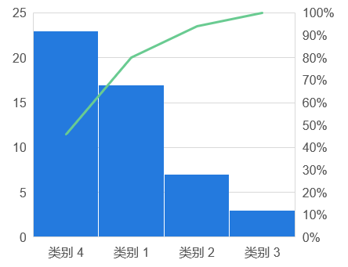
图表类型的选择
分布
分布主要关注各数值范围内项目出现的频率等。
联系
联系主要探讨两个及两个以上变量是否表达出我们预期所要证明的模式关系。
帕累托图

Slide 10
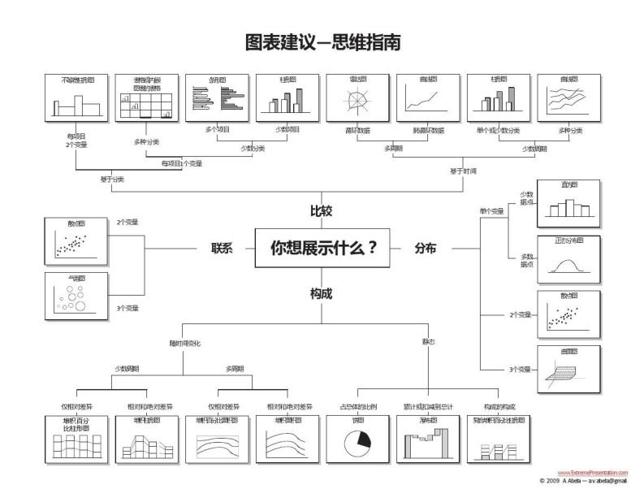
图表类型的选择
国外专家Andrew Abela整理的图表类型选择指南

Slide 11
图表修饰的基本内容
三个方向
合理的配色
正确的字体
图表元素的修饰

Slide 12
配色选择
图表配色包括字体颜色和图形颜色。字体颜色要求较为简单，主要避免颜色过于突兀，例如深色背景可采用浅灰色(242,242,242)字体，同时尽量保证图表内字体颜色都是一致的，需要突出显示的文本除外。
背景色选择
图形配色
标准配色
背景填充主要有深色和浅色之分，取决与主题色，最为方便方式是设置无填充，通过边框区分图表区域，亦或是使用主题相近的颜色，如纯白色背景可以设置图表背景为浅灰色。
绘图区数据系列的图形配色是整个图表配色的关键，也决定了图表能否“一眼吸引”受众。首先确定图表的色系，选深色调还是浅色调，选择蓝色还是橙色，保证图表整体的协调。如果需要展示对比关系，优先使用位置关系体现，其次通过对比色体现，但一般建议颜色不超过3个，例如圆饼图中分类多时要求颜色也多，显示效果较差。
有些公司有固定的配色标准，直接采用配色标准是最为高效的方法。也可以在日常中将配色较好的案例截图下来，在PPT中颜色设置中可通过取色器功能获取到PPT内图片或形状的颜色。

Slide 13
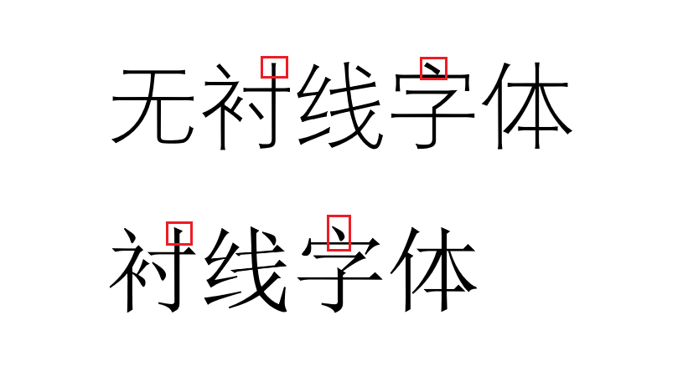
字体
01 字体分类
02 衬线/非衬线
03 字体选择
字体一般可分为衬线字体和无衬线字体两大类，衬线字体的笔画在首尾有额外的装饰元素且笔画粗细不同。相反，无衬线字体所有笔画粗细一致文字笔画首尾也无修饰元素。
常见的衬线字体的名称中带有“宋”字，如宋体、仿宋、思源宋体等。
常见的无衬线字体名称中含有“黑”字，如黑体、思源黑体、微软雅黑等。
字体的选择主要影响由文本对象组成的图表元素，为使图表元素展示更加清晰，一般选用无衬线字体，还有一些字体相关的注意事项如下：
1)优先使用公司统一字体或数据报告内主字体
2)不要混搭，一个图表内尽量只使用一种字体

Slide 14
剖析图表—认识图表的本质
图表元素本质上是文本框和形状的组合，所以掌握这两类元素的修饰就可以明确图表元素的修饰方式
组成对象 | 图表元素 | 具体对象 | 主要修饰方式
文本 | 图表标题 | 文本 | 字体/颜色/字号
 | 数据标签 | 文本 | 字体/颜色/字号
 | 坐标轴标题 | 文本 | 字体/颜色/字号
形状 | 图表区 | 矩形 | 填充色/边框
 | 绘图区 | 矩形 | 填充色/边框
 | 数据系列 | 矩形/折线/扇形等 | 填充色/填充形状
 | 网格线 | 线条 | 线条填充/类型/透明度
 | 误差线 | 线条 | 线条填充/类型/透明度
 | 线条 | 线条 | 线条填充/类型/透明度
 | 趋势线 | 线条 | 线条填充/类型/透明度
 | 涨/跌柱线 | 线条 | 线条填充/类型/透明度
混合 | 图例 | 形状+文本 | 字体/颜色/字号
 | 坐标轴 | 线条+文本 | 字体/颜色/字号+线条填充/透明度

Slide 15
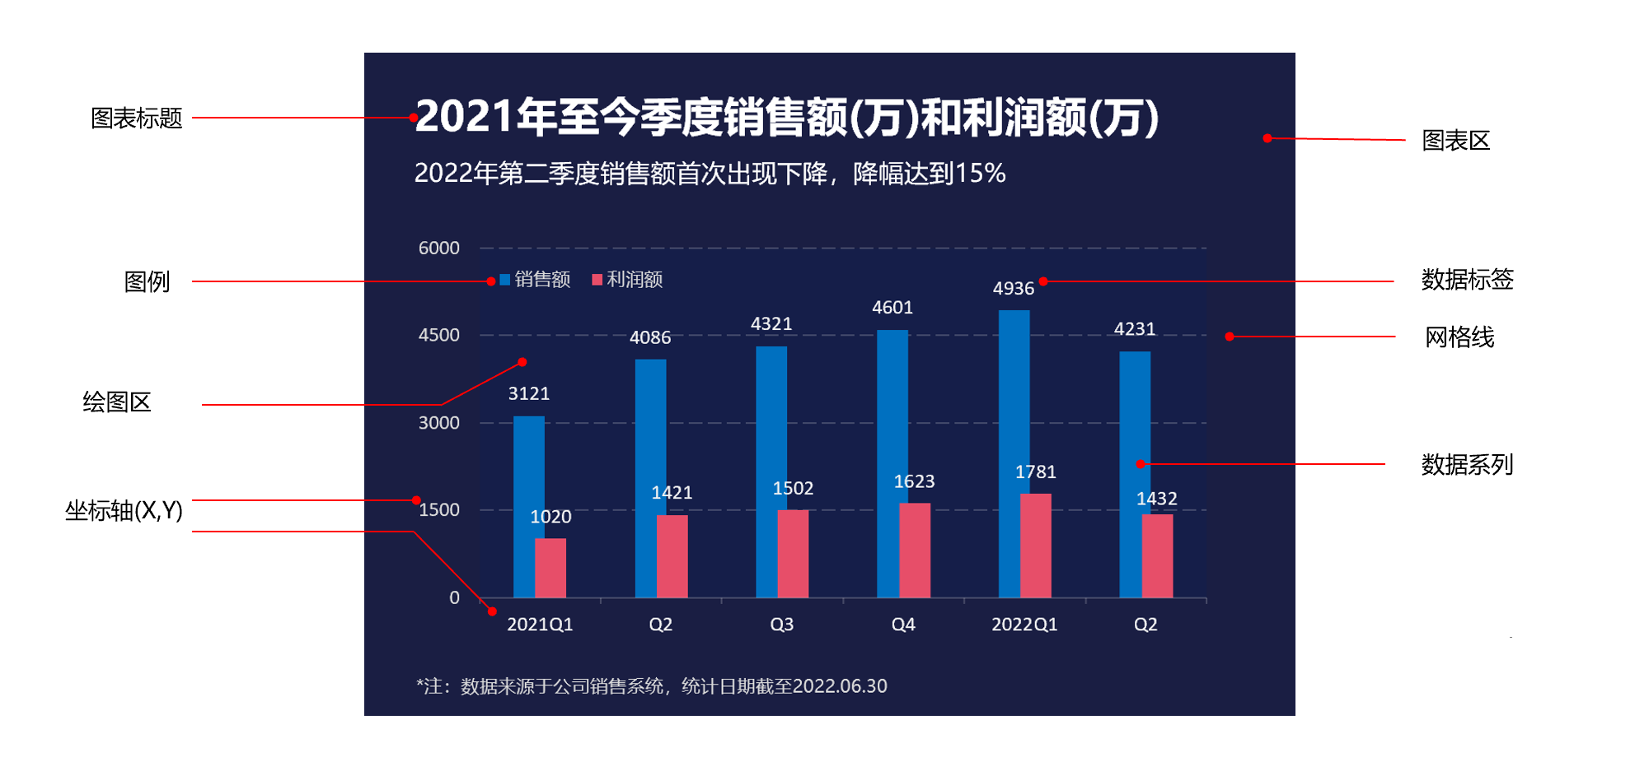
图表基本结构
图表区，包含所有图表元素的容器，添加的图表元素都是在图表区内。
绘图区，为图表必备元素，是数据图形(Excel中称为数据系列)所在区域。绘图区和图表区很容易混淆，绘图区是包含在图表区的，绘图区可以根据需要调整大小和调整位置。
数据系列，根据图表数据绘制出的图形，位于绘图区中，是图表的主要对象
数据标签，显示数据系列对应的数据源中的系列值
图表标题，图表标题是对图表的文字说明，是图表必备元素，Excel中默认使用数据源标题作为图表标题。在图表修饰中可以删除图表默认添加的图表标题而使用文本框代替，将标题分为主标题和图表说明，标题对图表的作用和功能进行说明，图表说明对图表内数据进行简要分析。
图例，指示图形代表的数据系列
坐标轴，包括横坐标轴和纵坐标轴，在组合图中有时需要次坐标轴用于体现不同数据量级的数据。
网格线，分为水平和垂直网格线，网格线一般用于图表辅助功能，如不添加数据标签时可使用横线作为数值大小参考线。

Slide 16
其他图表元素
坐标轴标题，坐标轴标题位于坐标轴区域，用于标识坐标轴名称，一般散点图和气泡图需要添加
数据表，数据表在X下方新增图表数据表格，因为与数据标签和纵坐标轴信息重叠且占用空间大，一般不添加。
统计类图表元素一般不会出现在默认图表中，如需展示需单独添加
误差线，反映与数据系列中每个数据标记相关的可能误差量的线条。第三章对比条形图使用误差线制作辅助线条。
线条，在折线图和面积图中，可制作数据点和横坐标轴的垂直线或数据点之间的垂直线。第三章使用线条制作菱形走势图。
趋势线，是根据图表数据进行数据拟合按照回归分析的方法添加一条预测线条。常用于统计类分析，可应用于时间序列展示趋势的图表。
涨/跌柱线，在折线图中，连接两个系列同一轴标签下数据点的柱形，常用于展示股票信息。

Slide 17
图表元素的组成与修饰
  1
  2
  3
删
除
默
认
非
必
要
元
素
添加必要元素
修饰图表元素

Slide 18
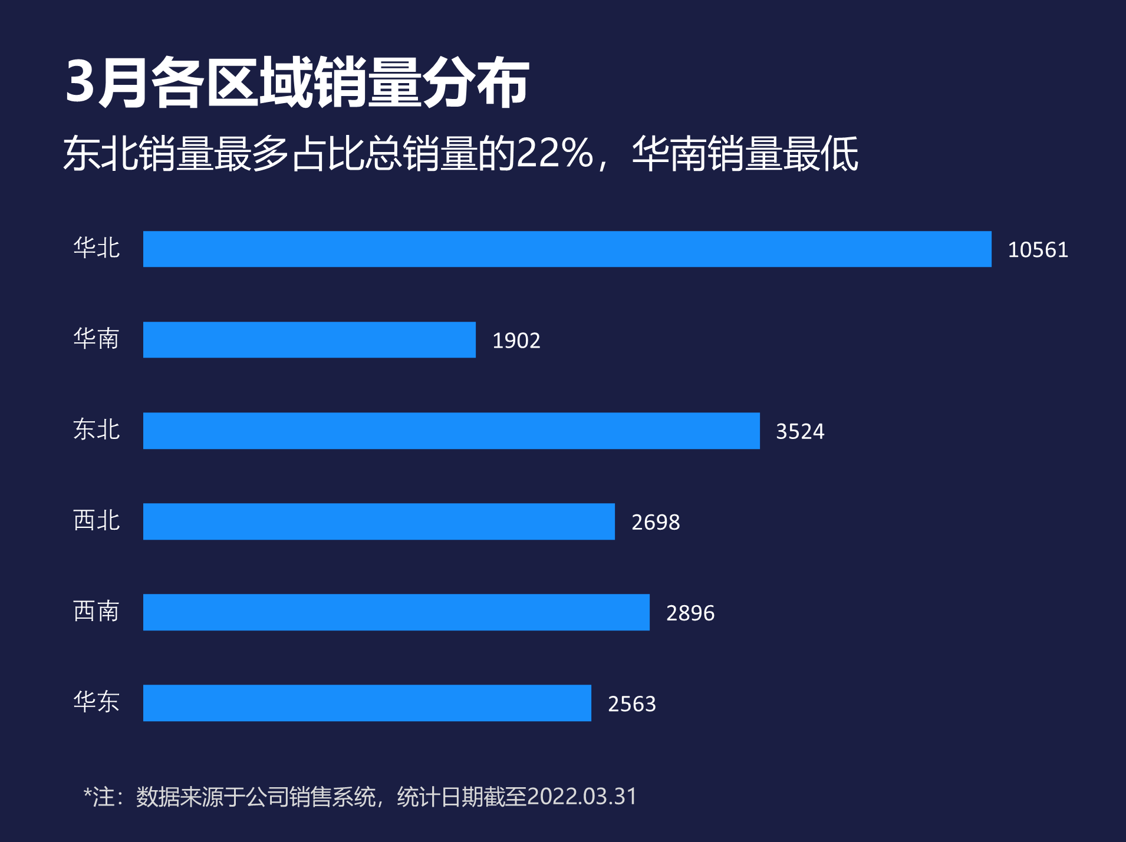
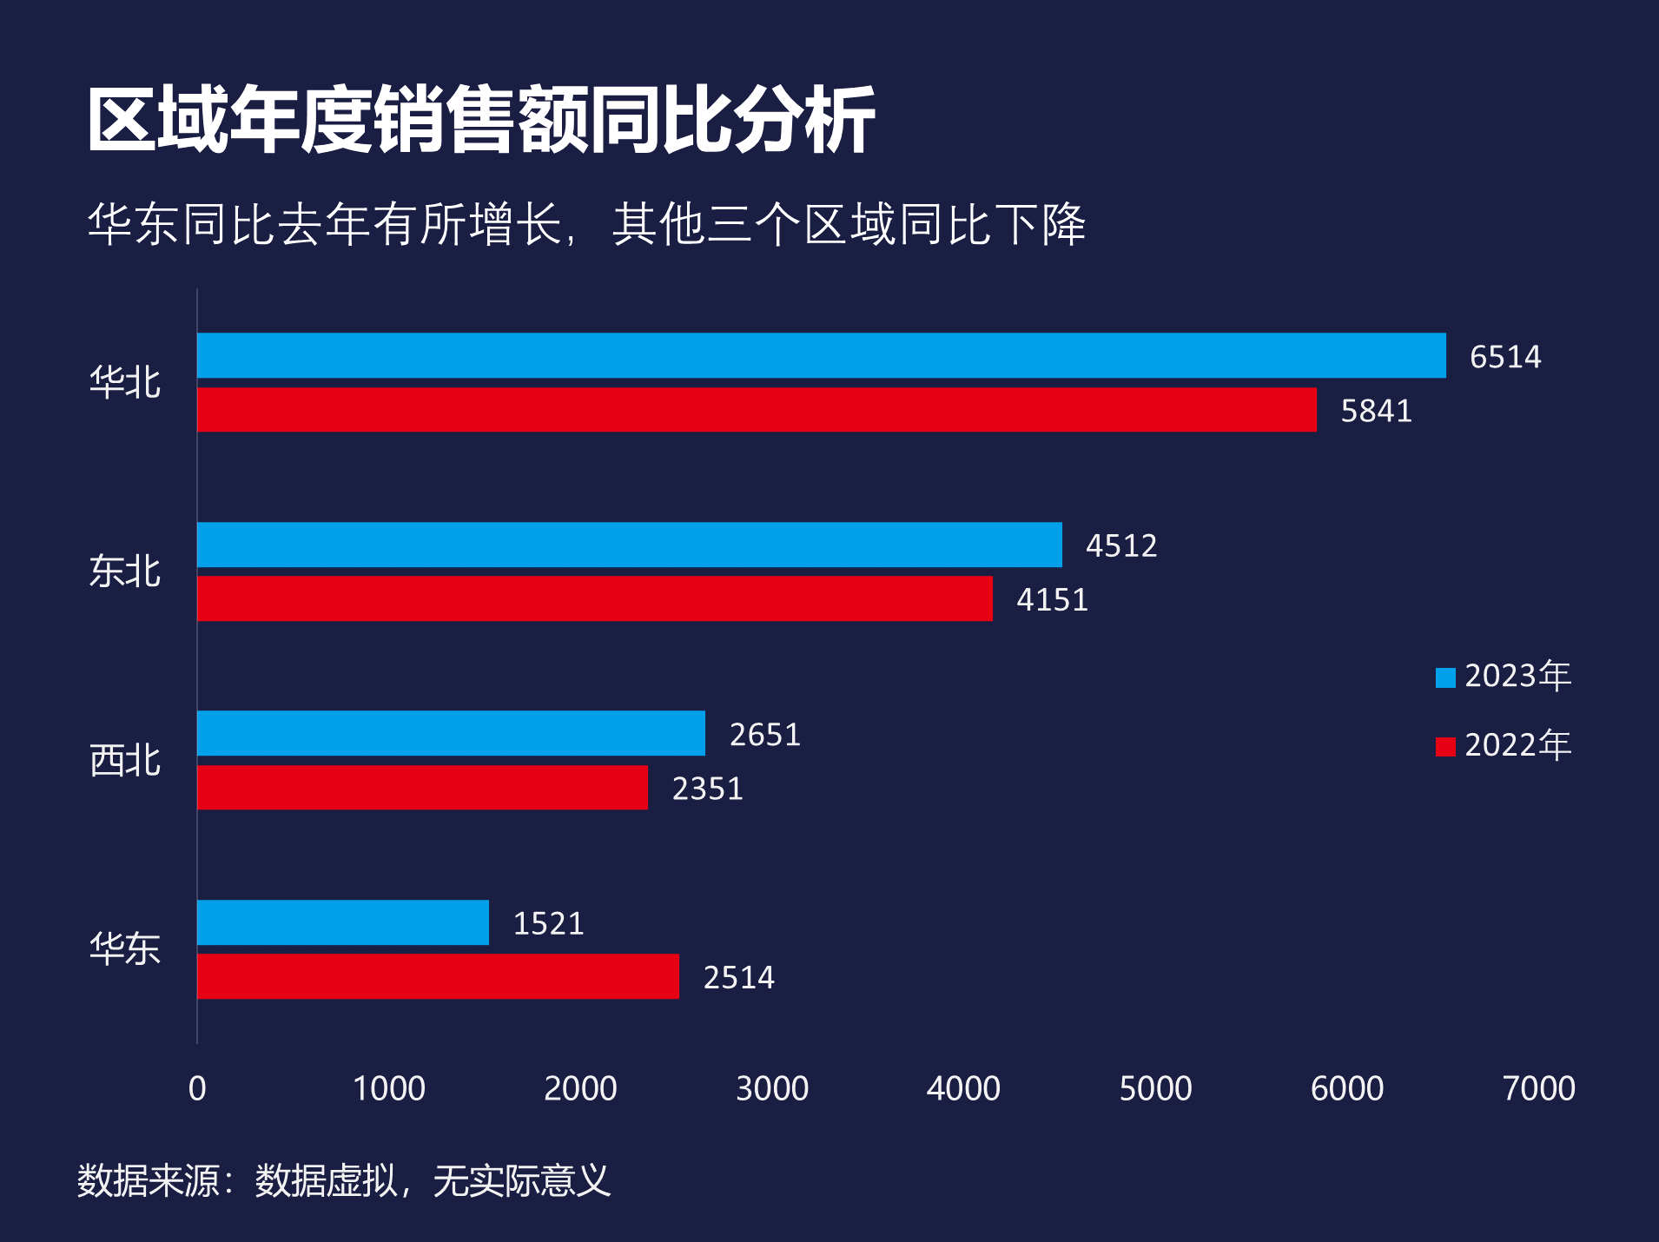
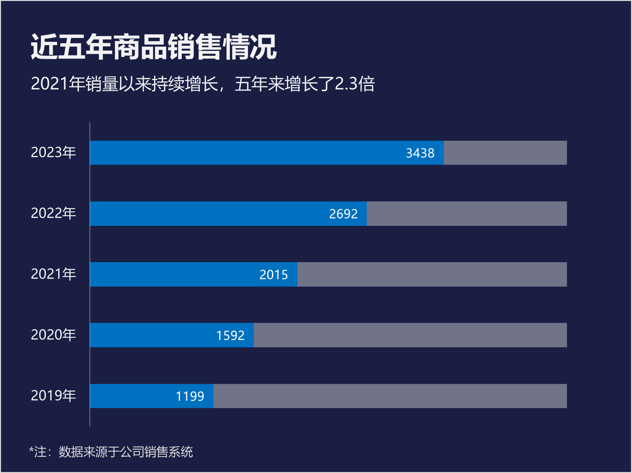
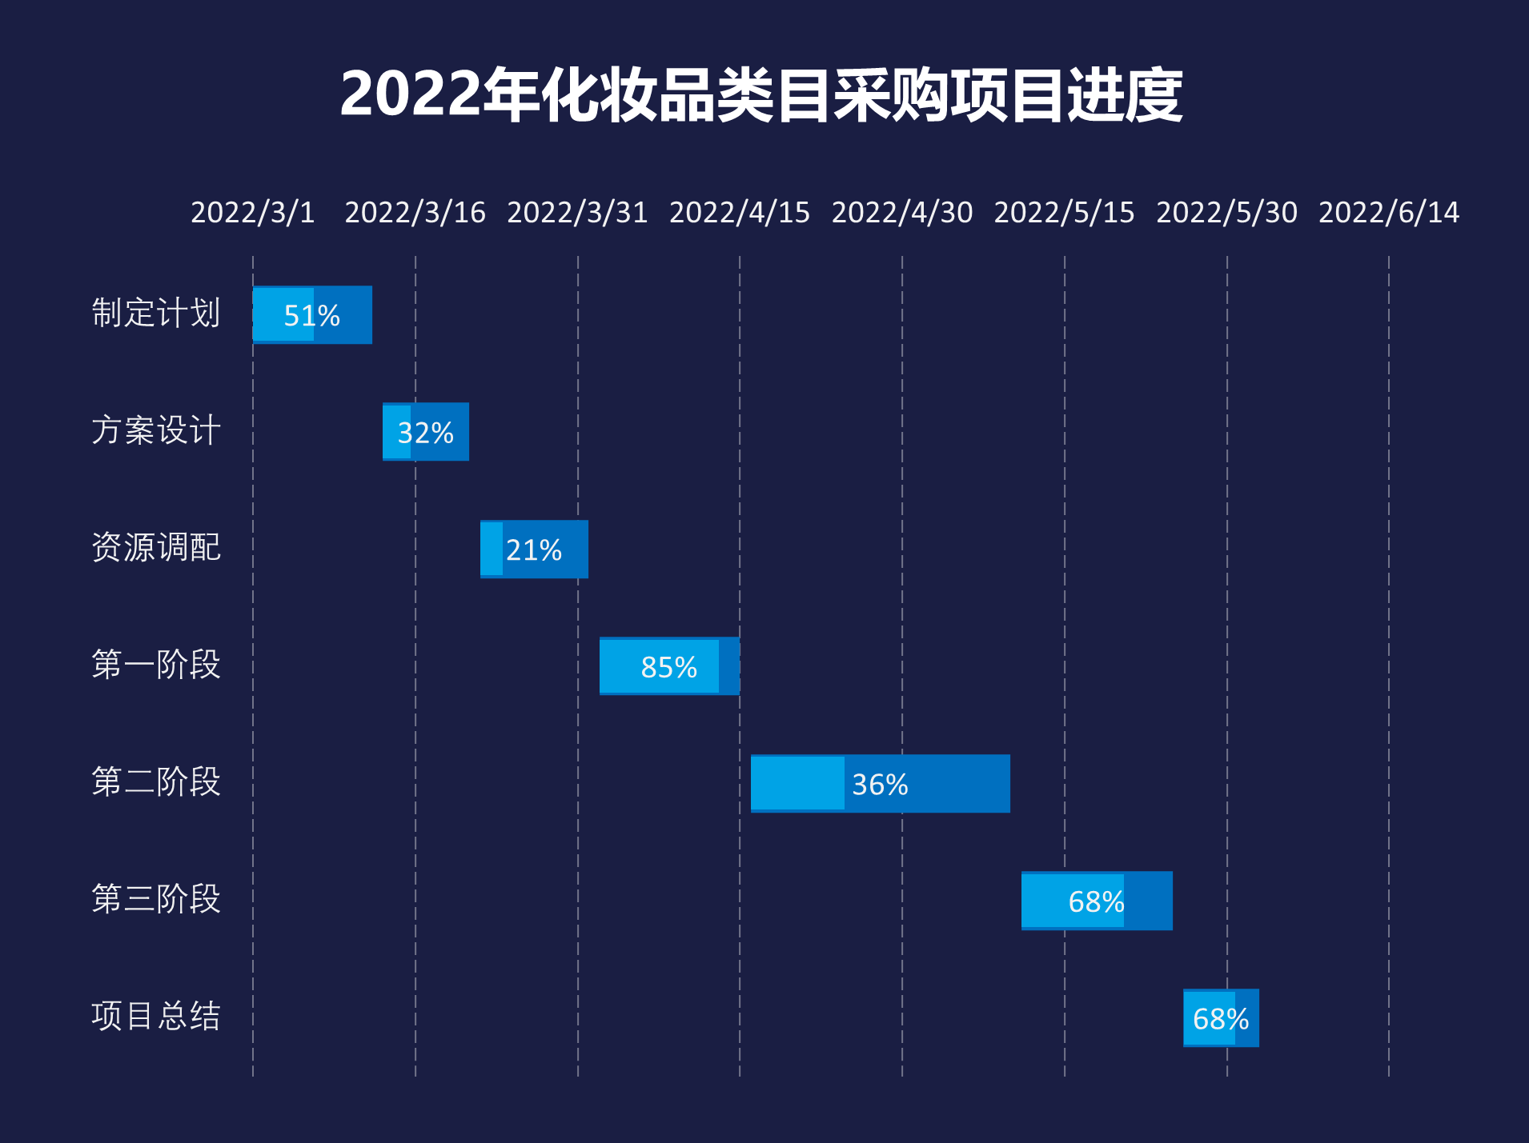
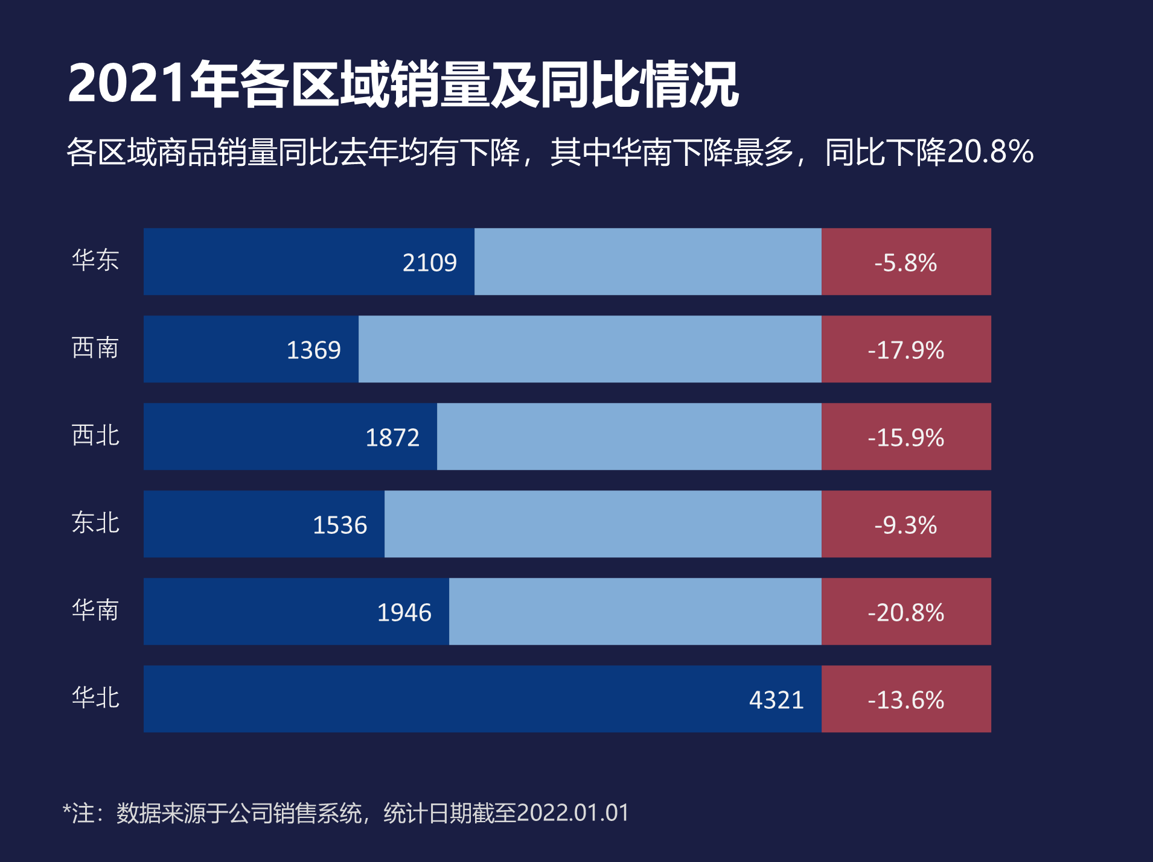
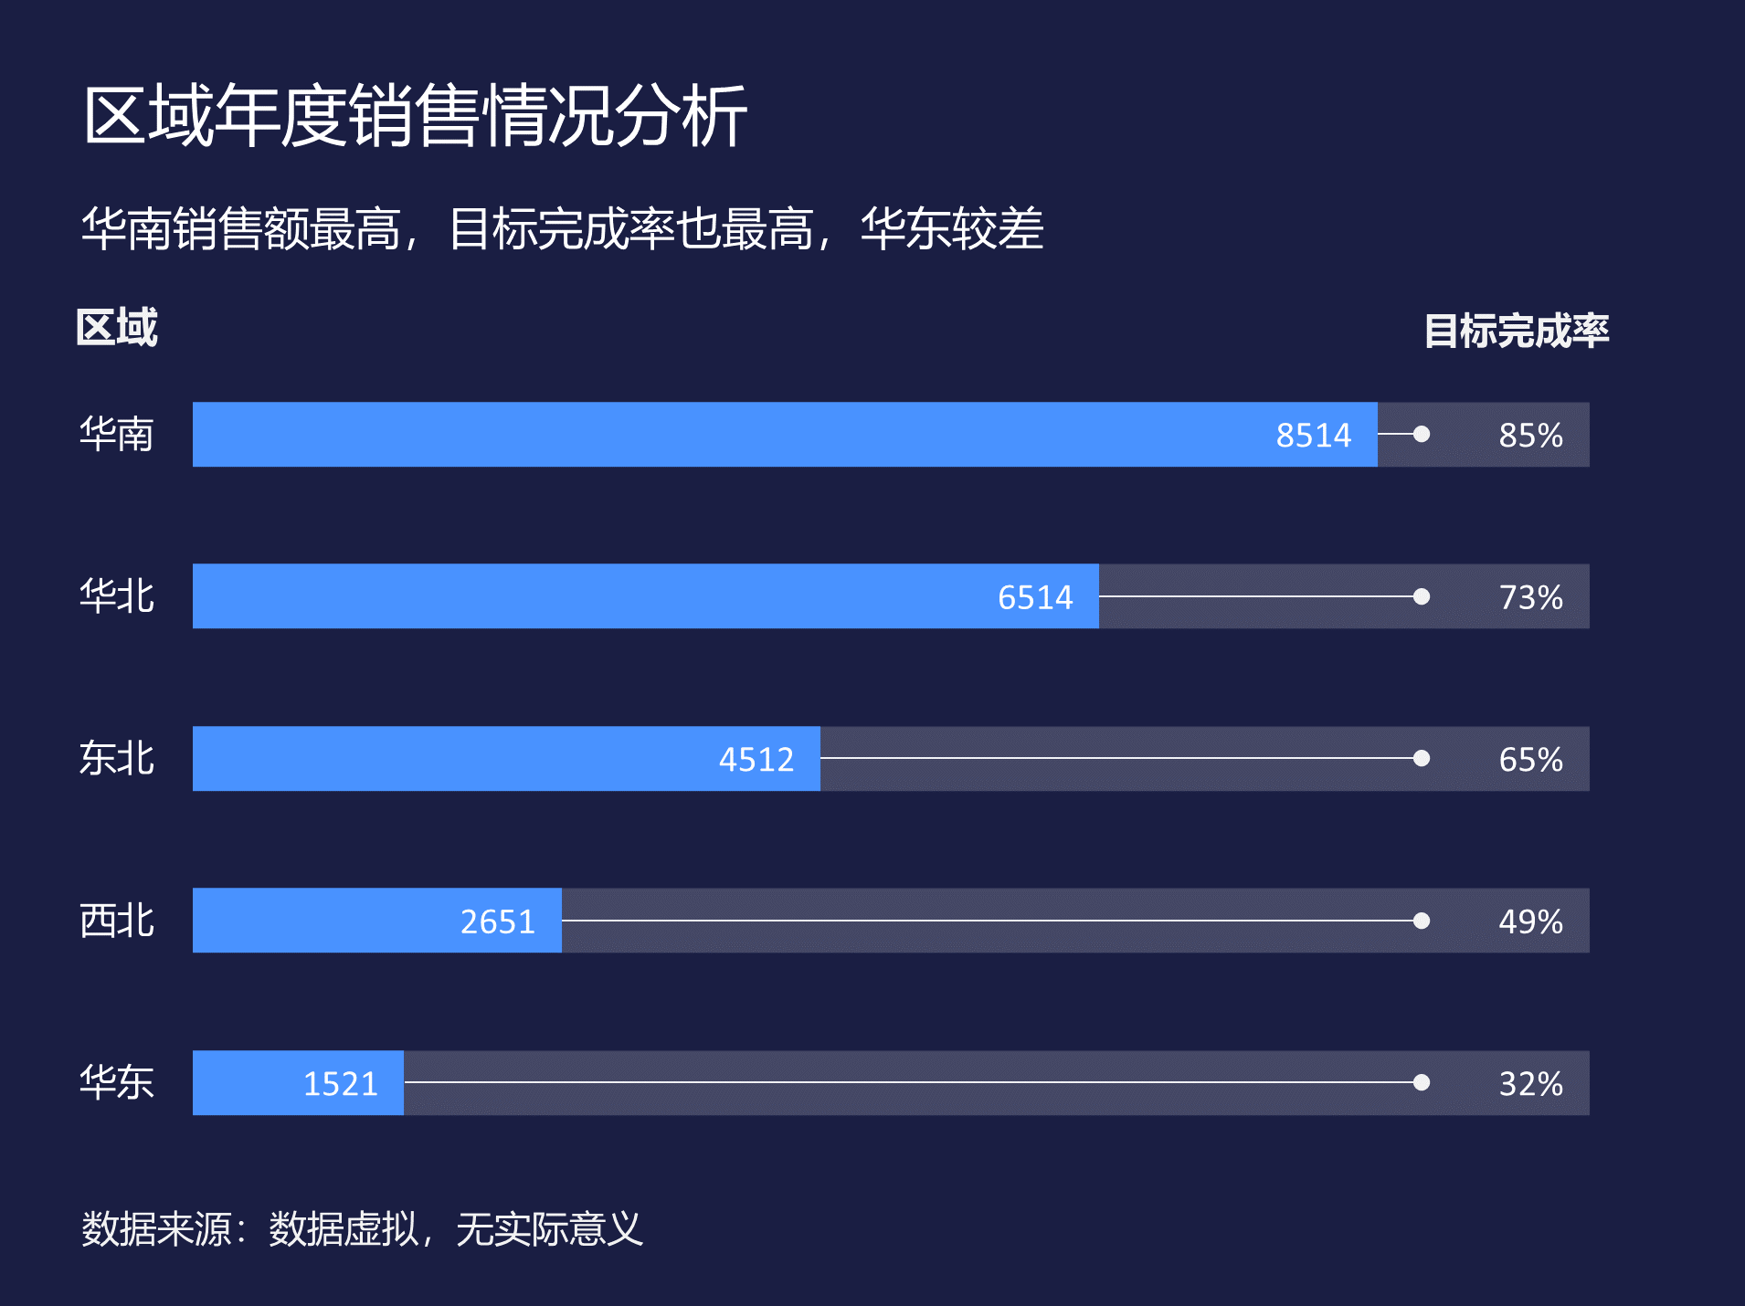
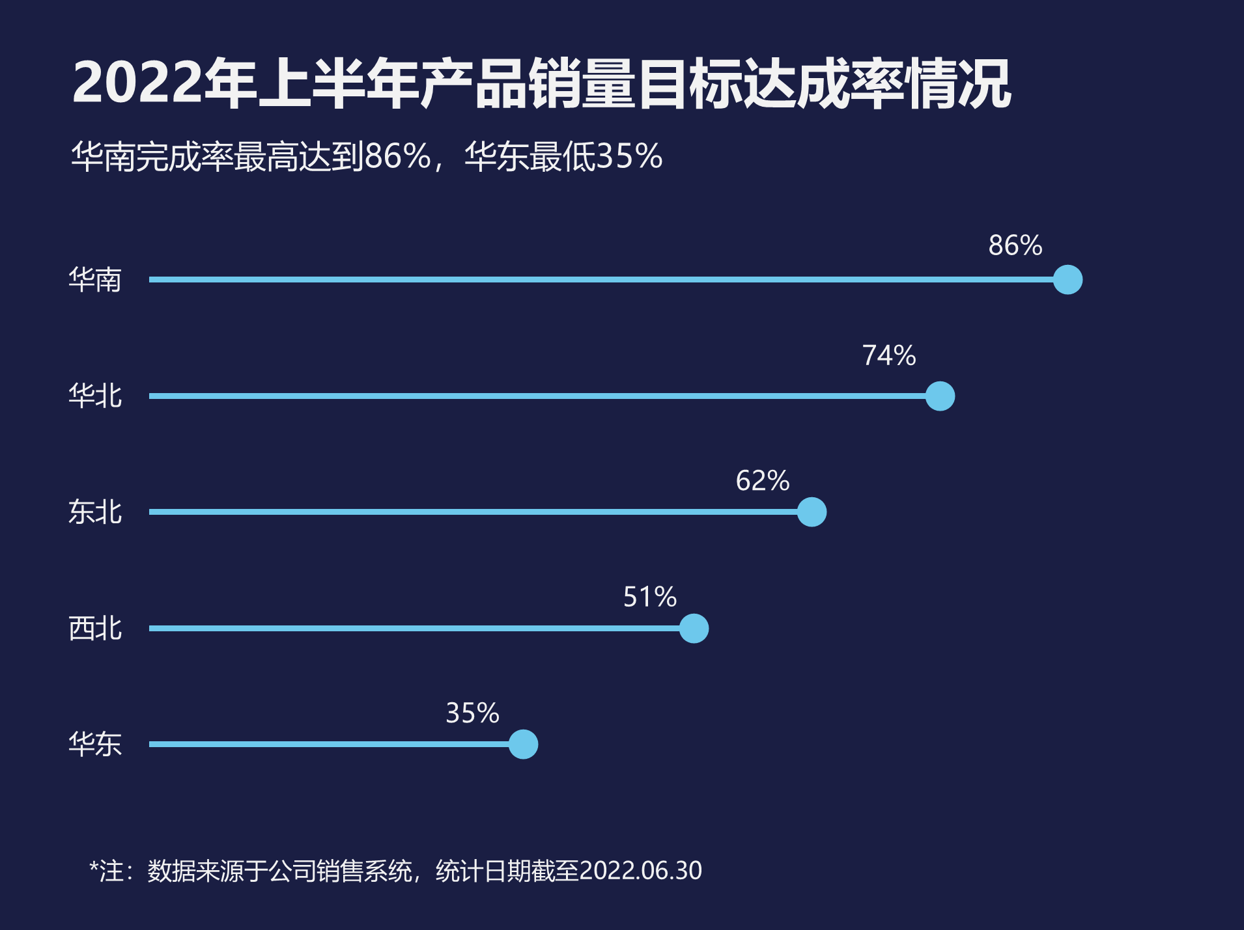
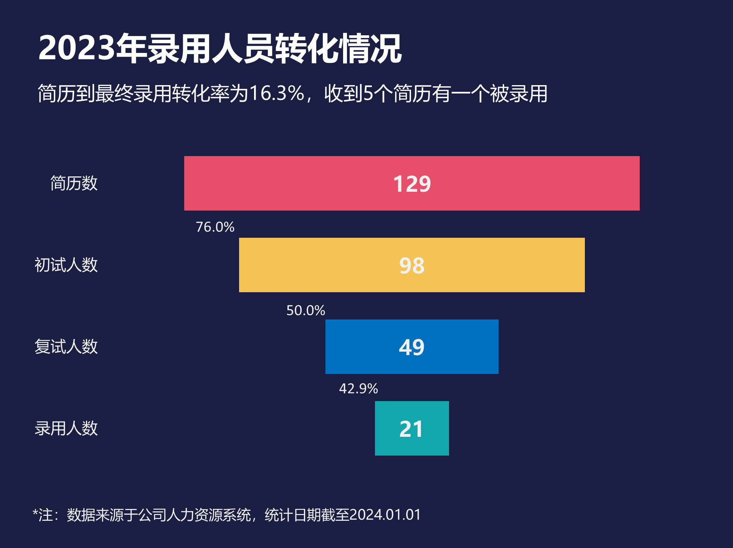
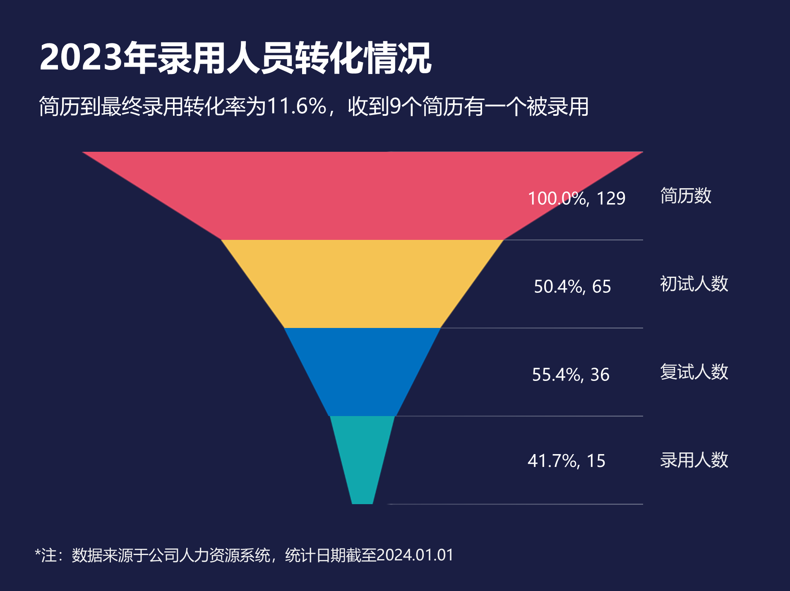
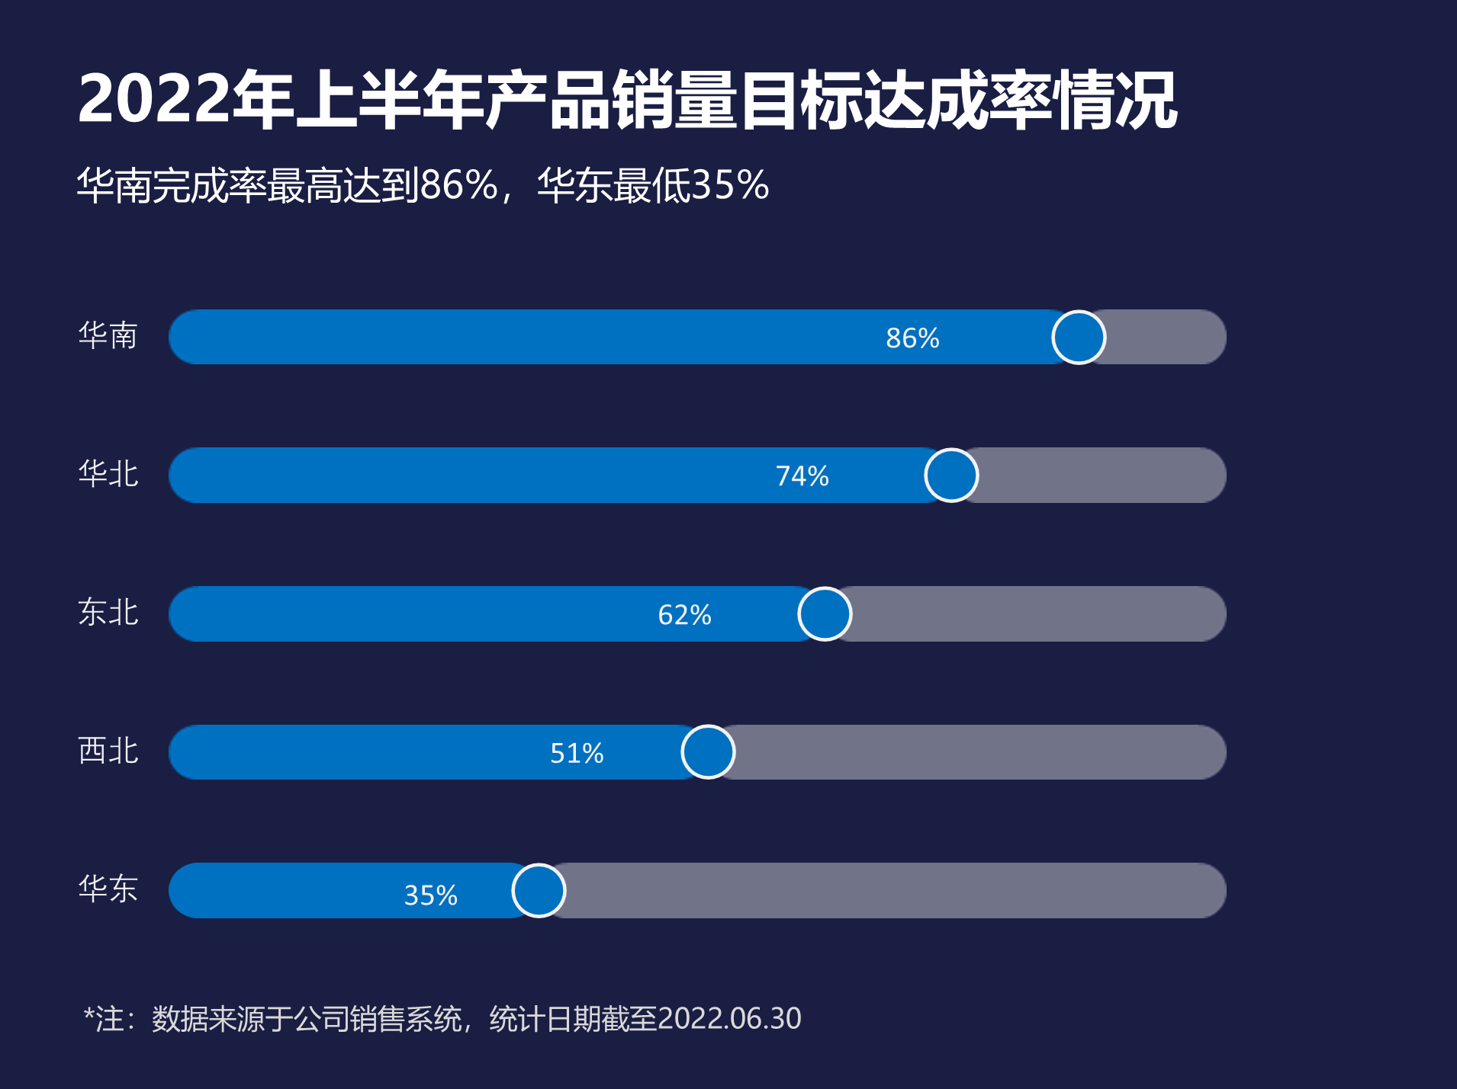
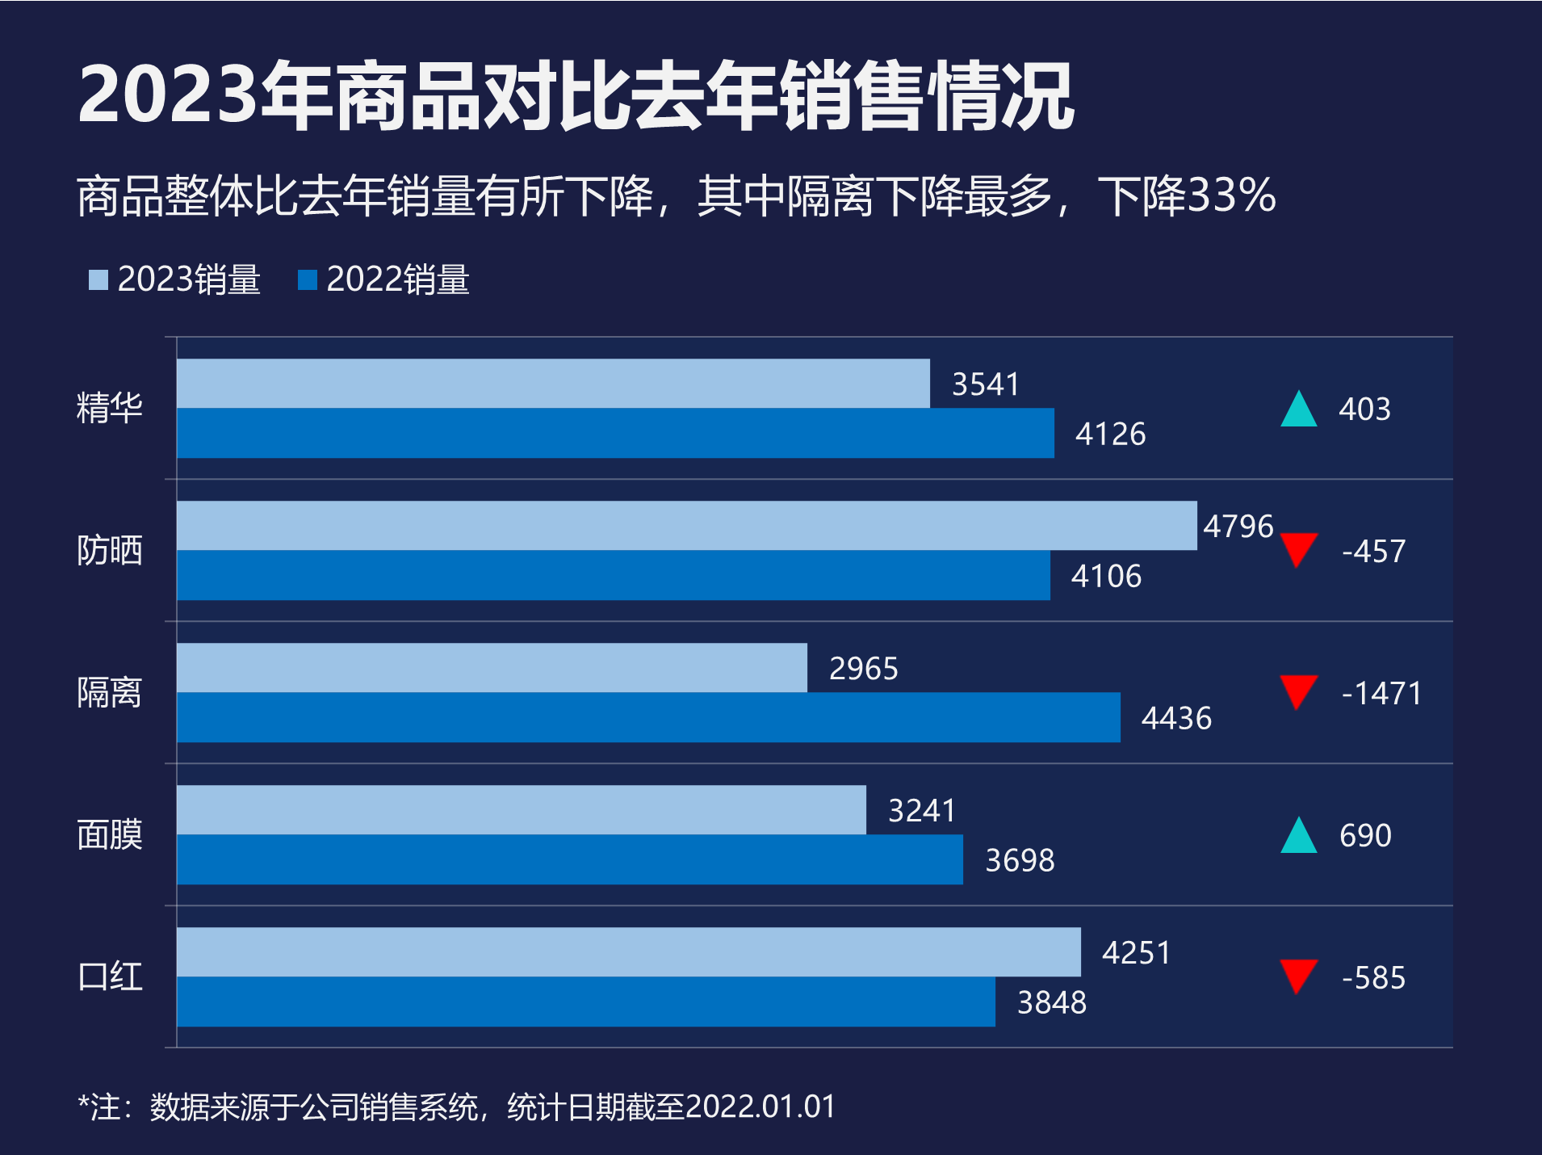
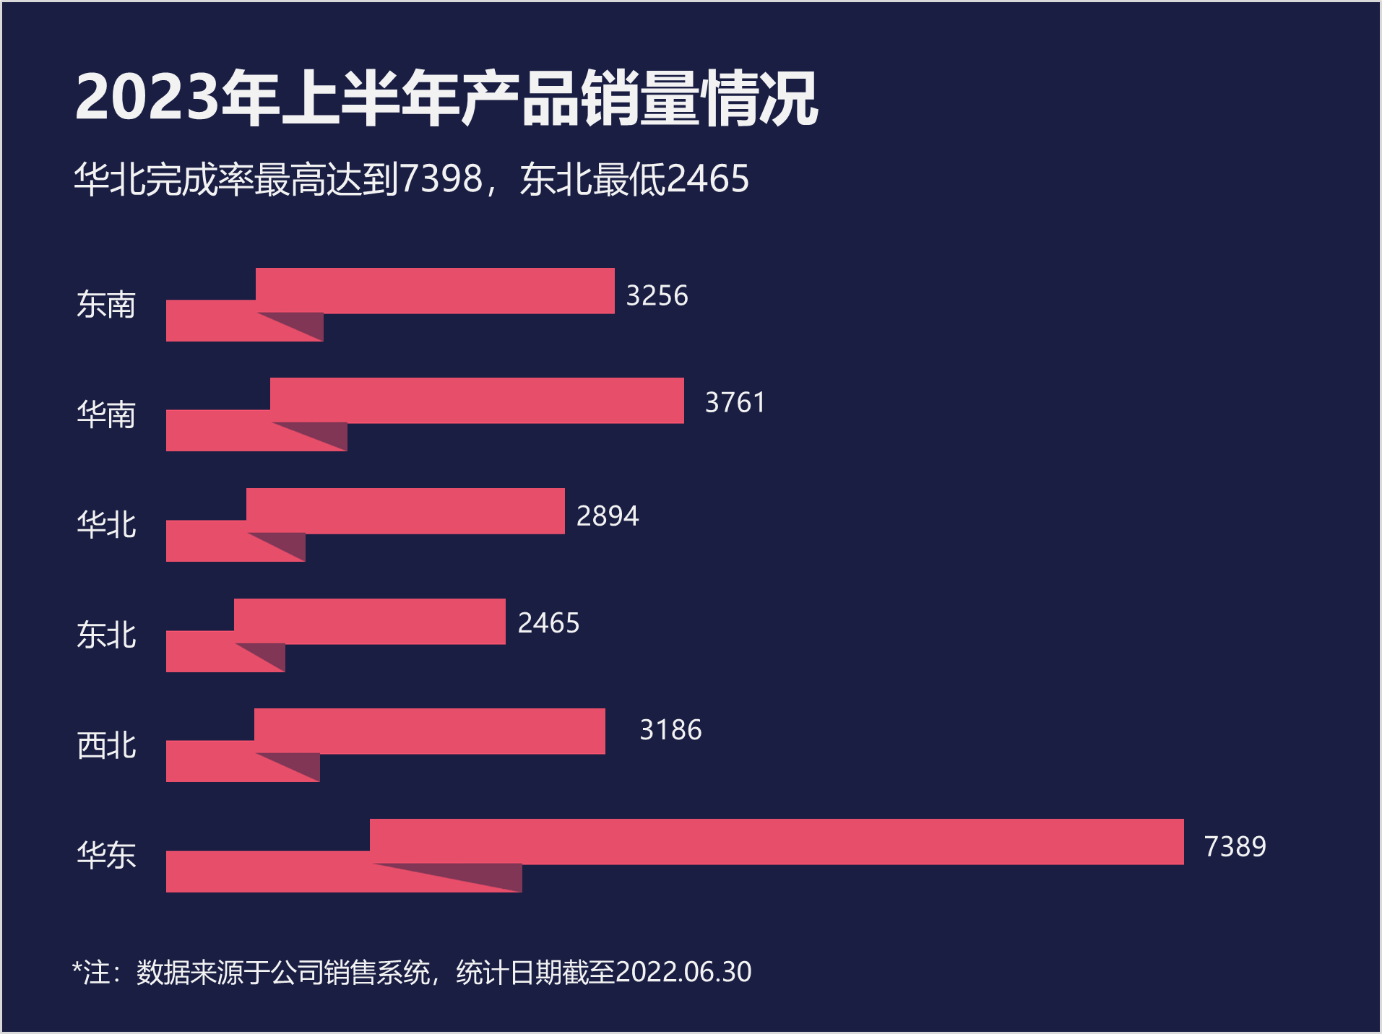
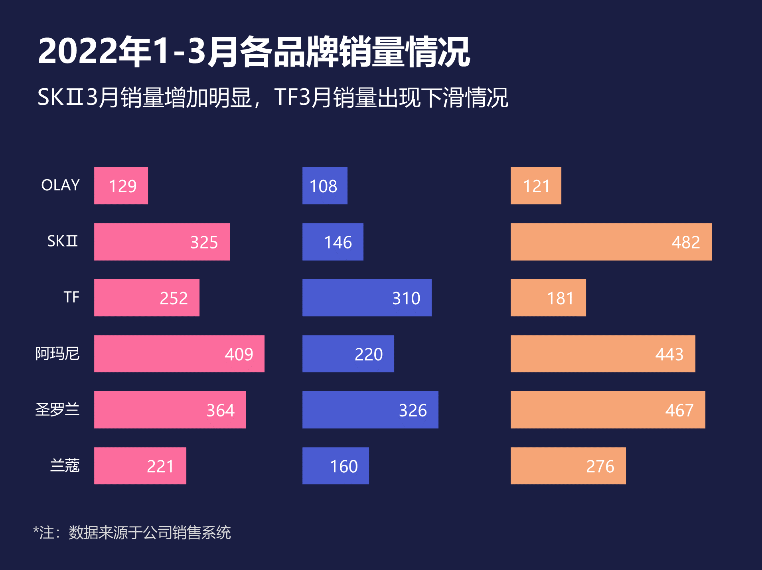
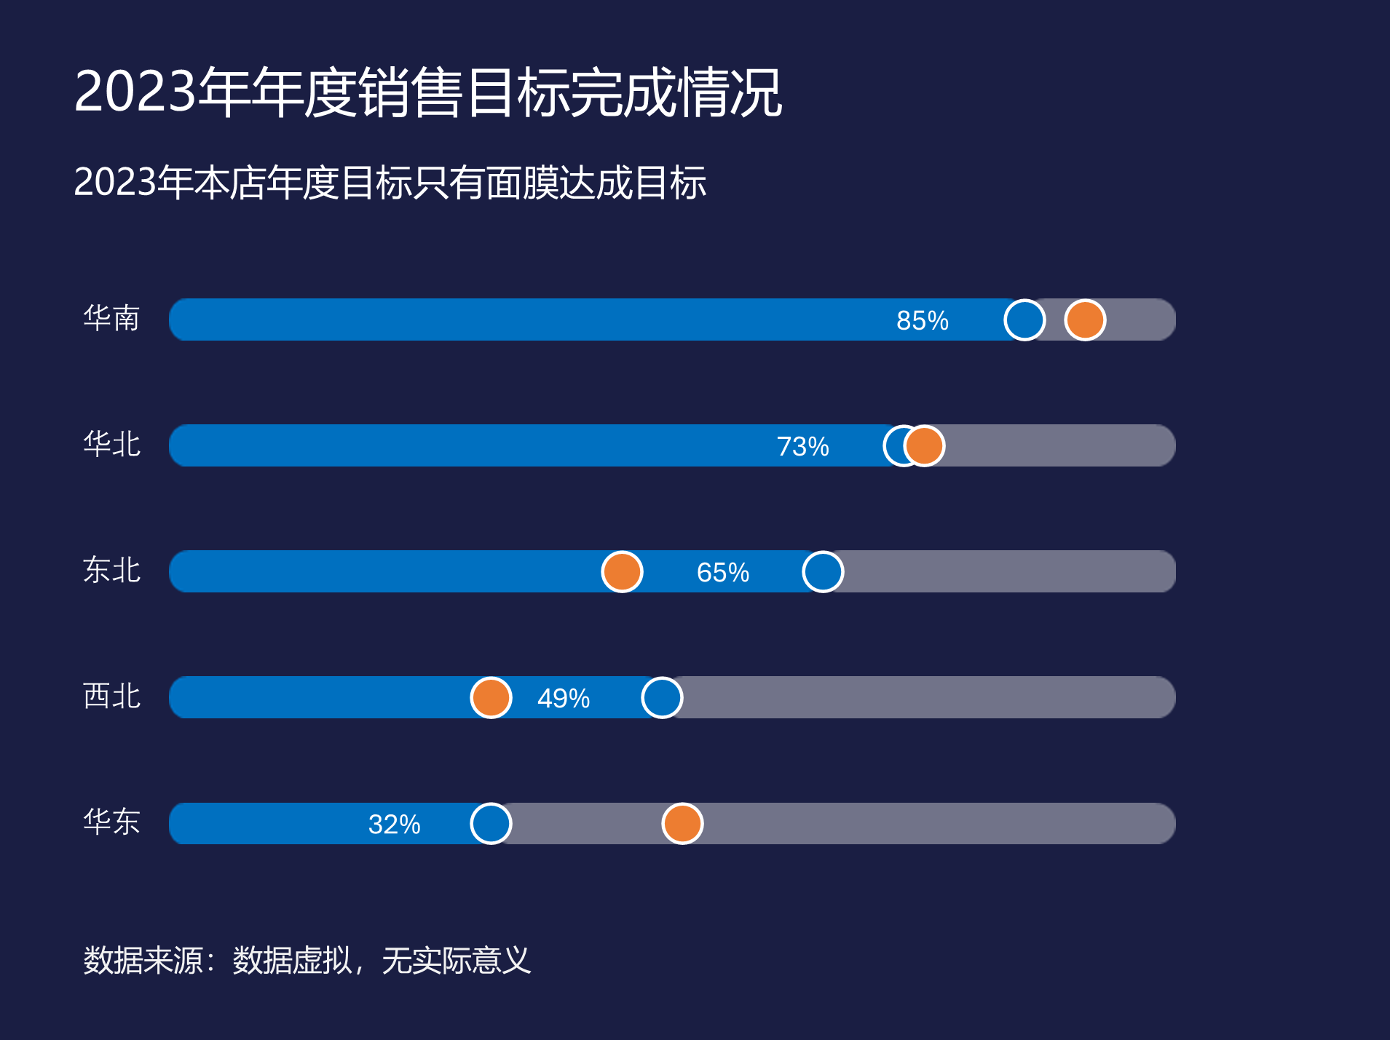
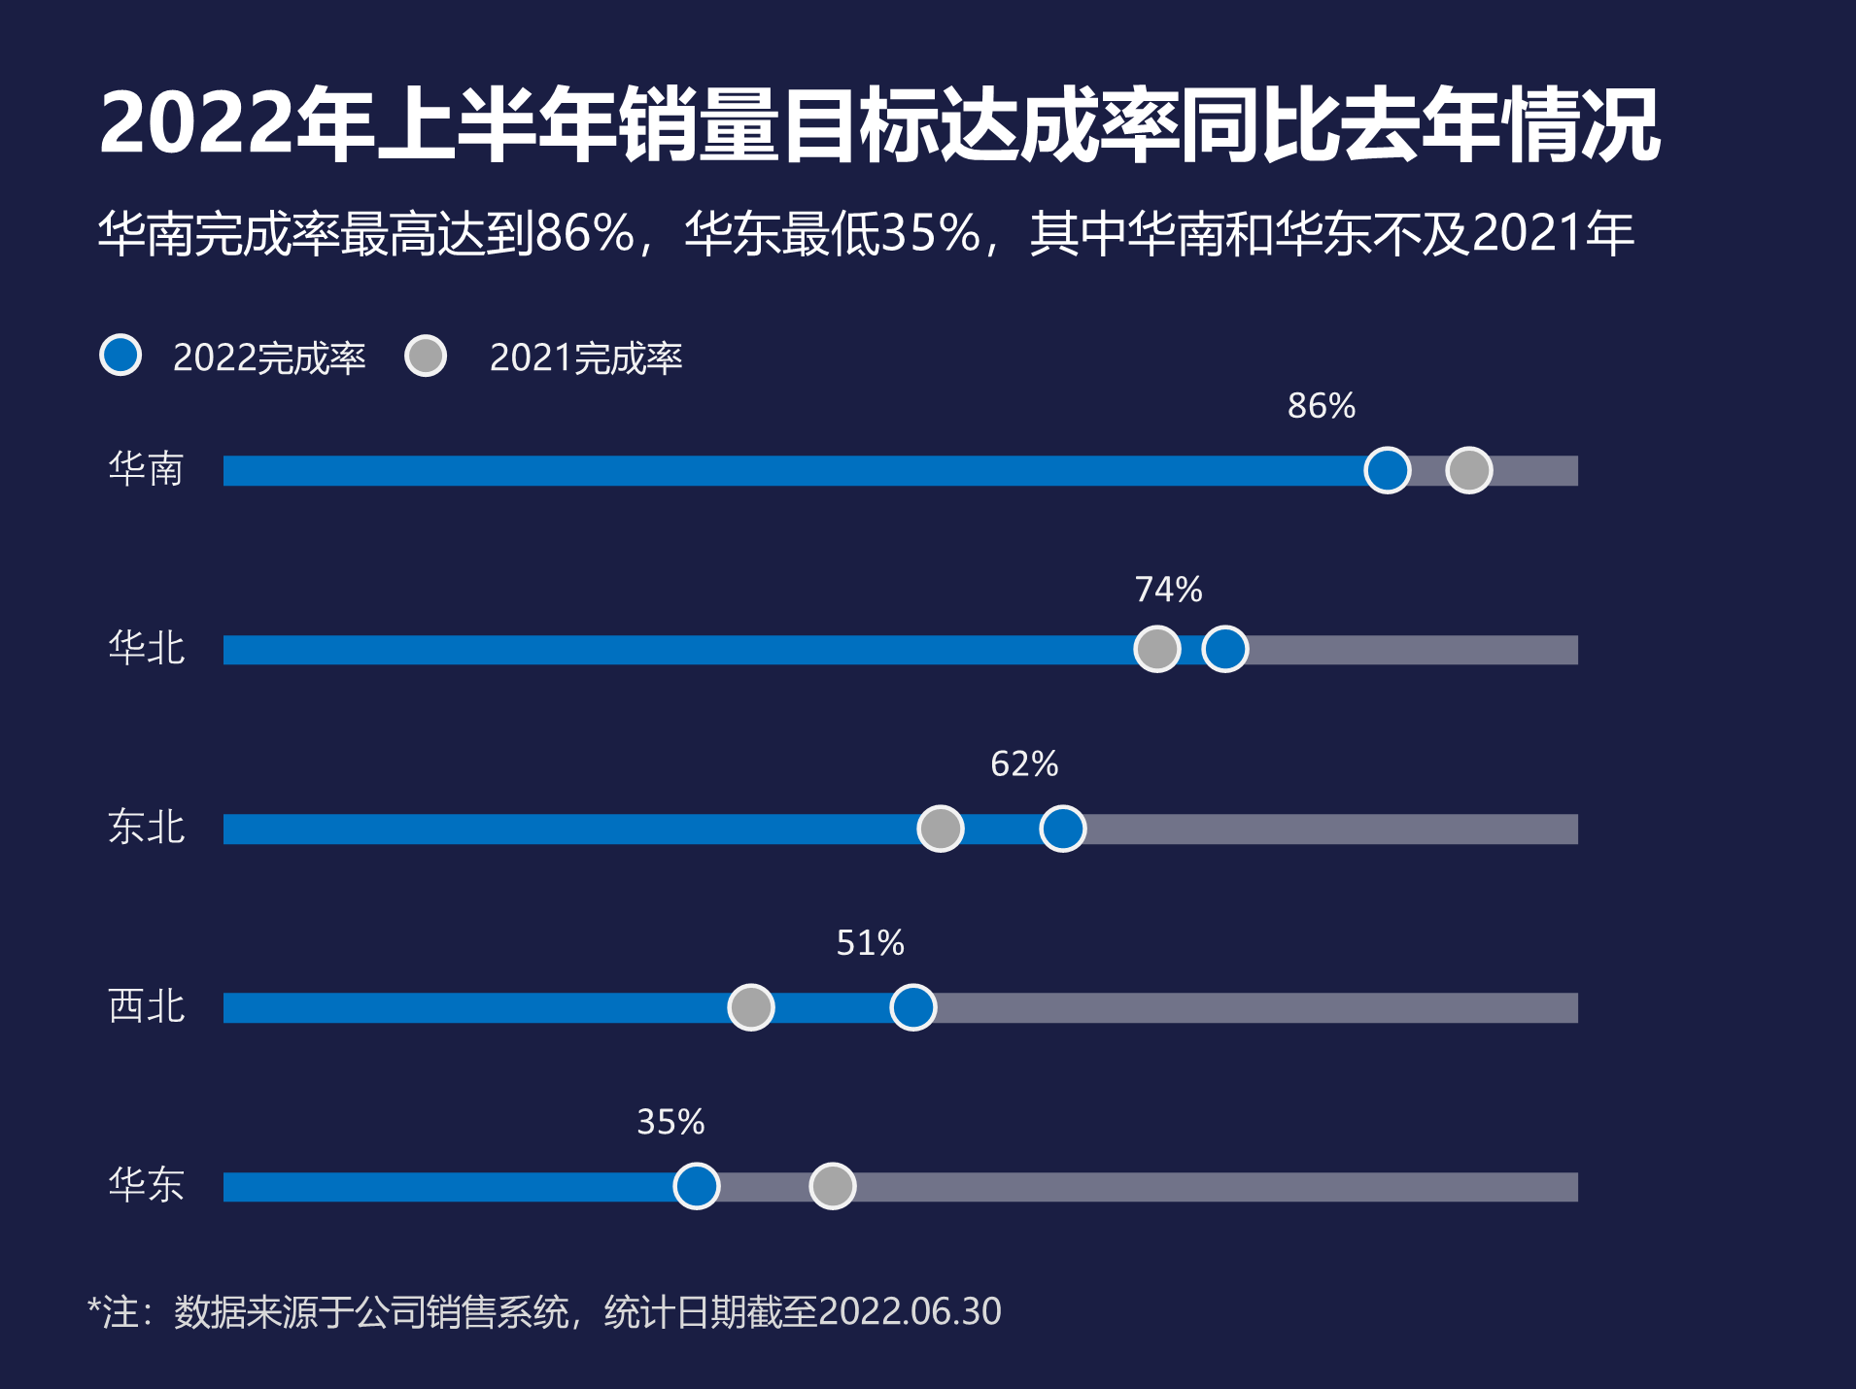
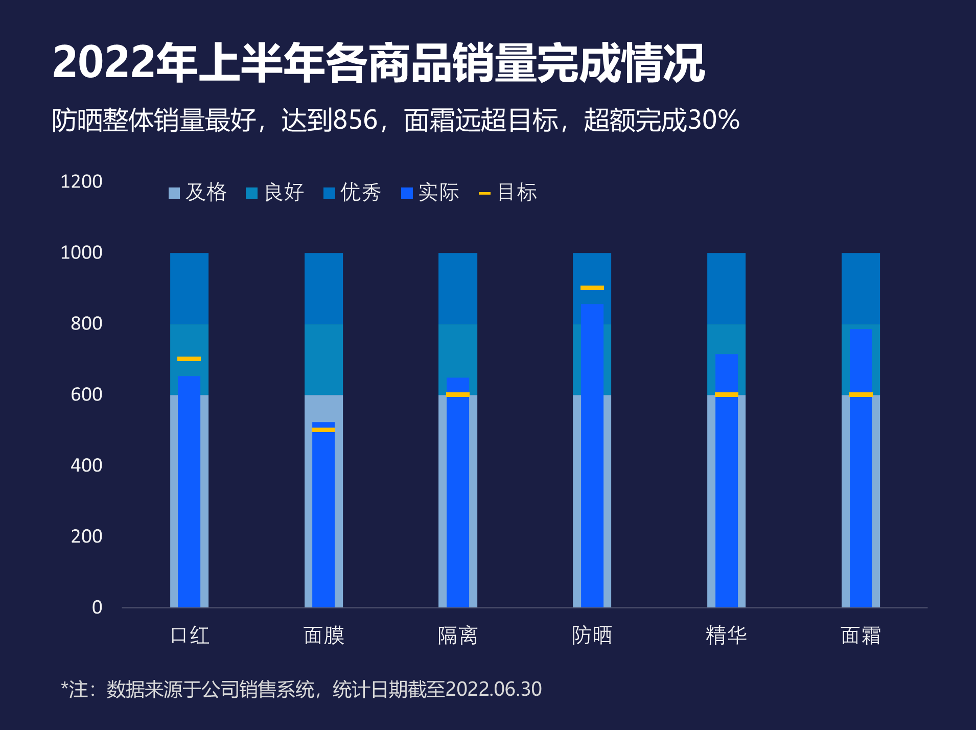
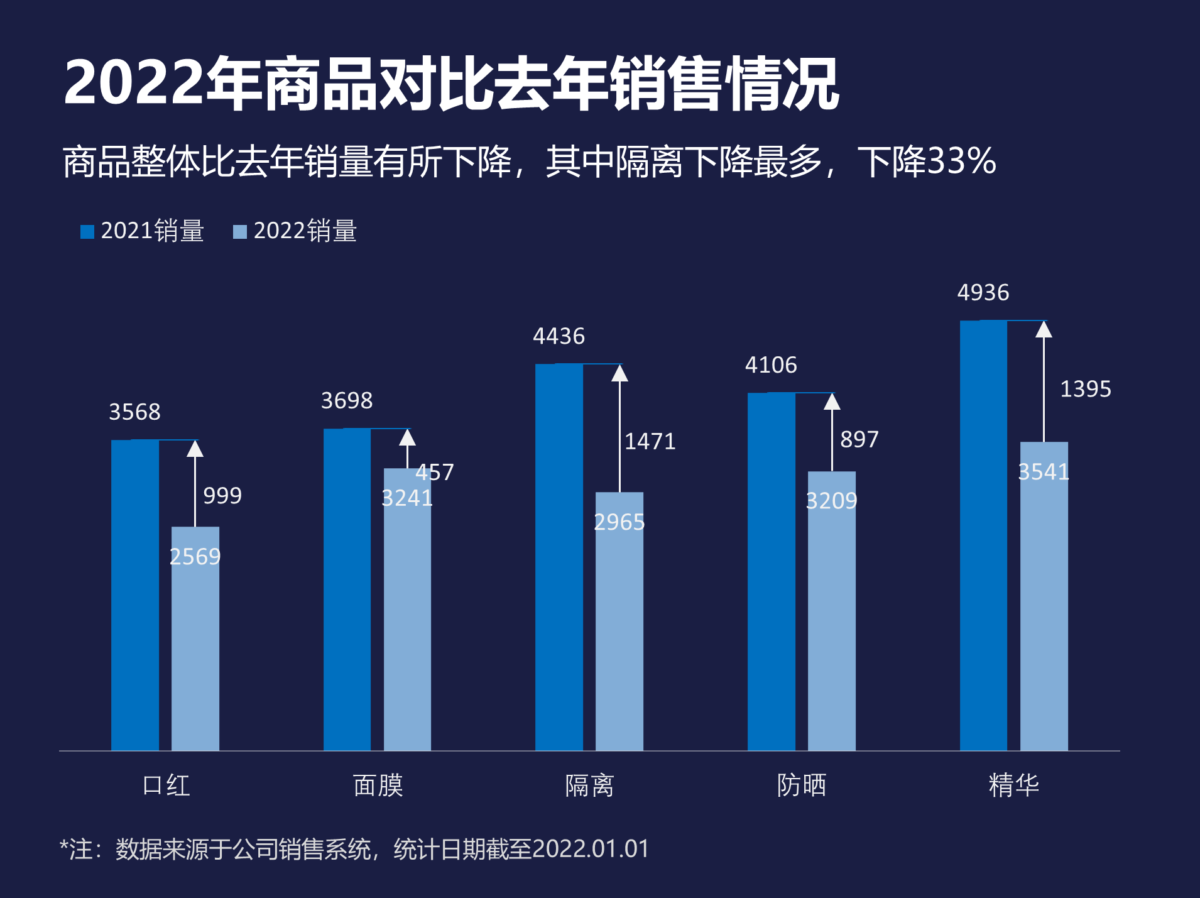
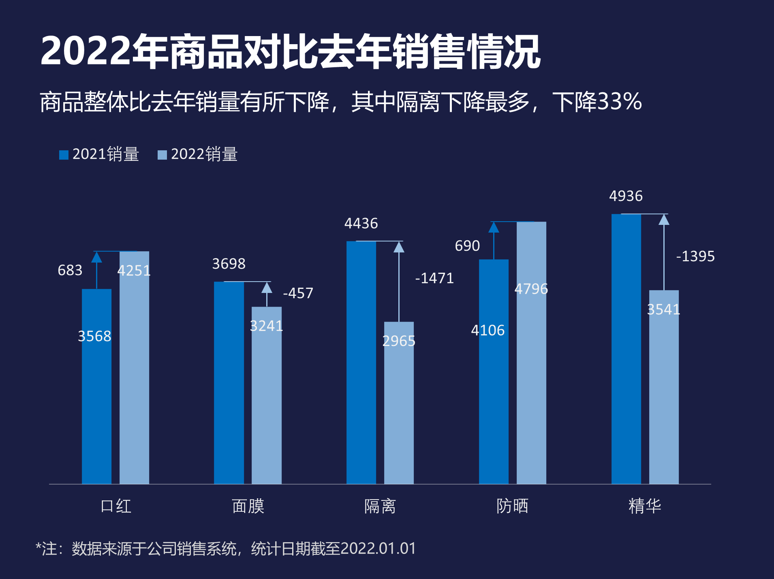
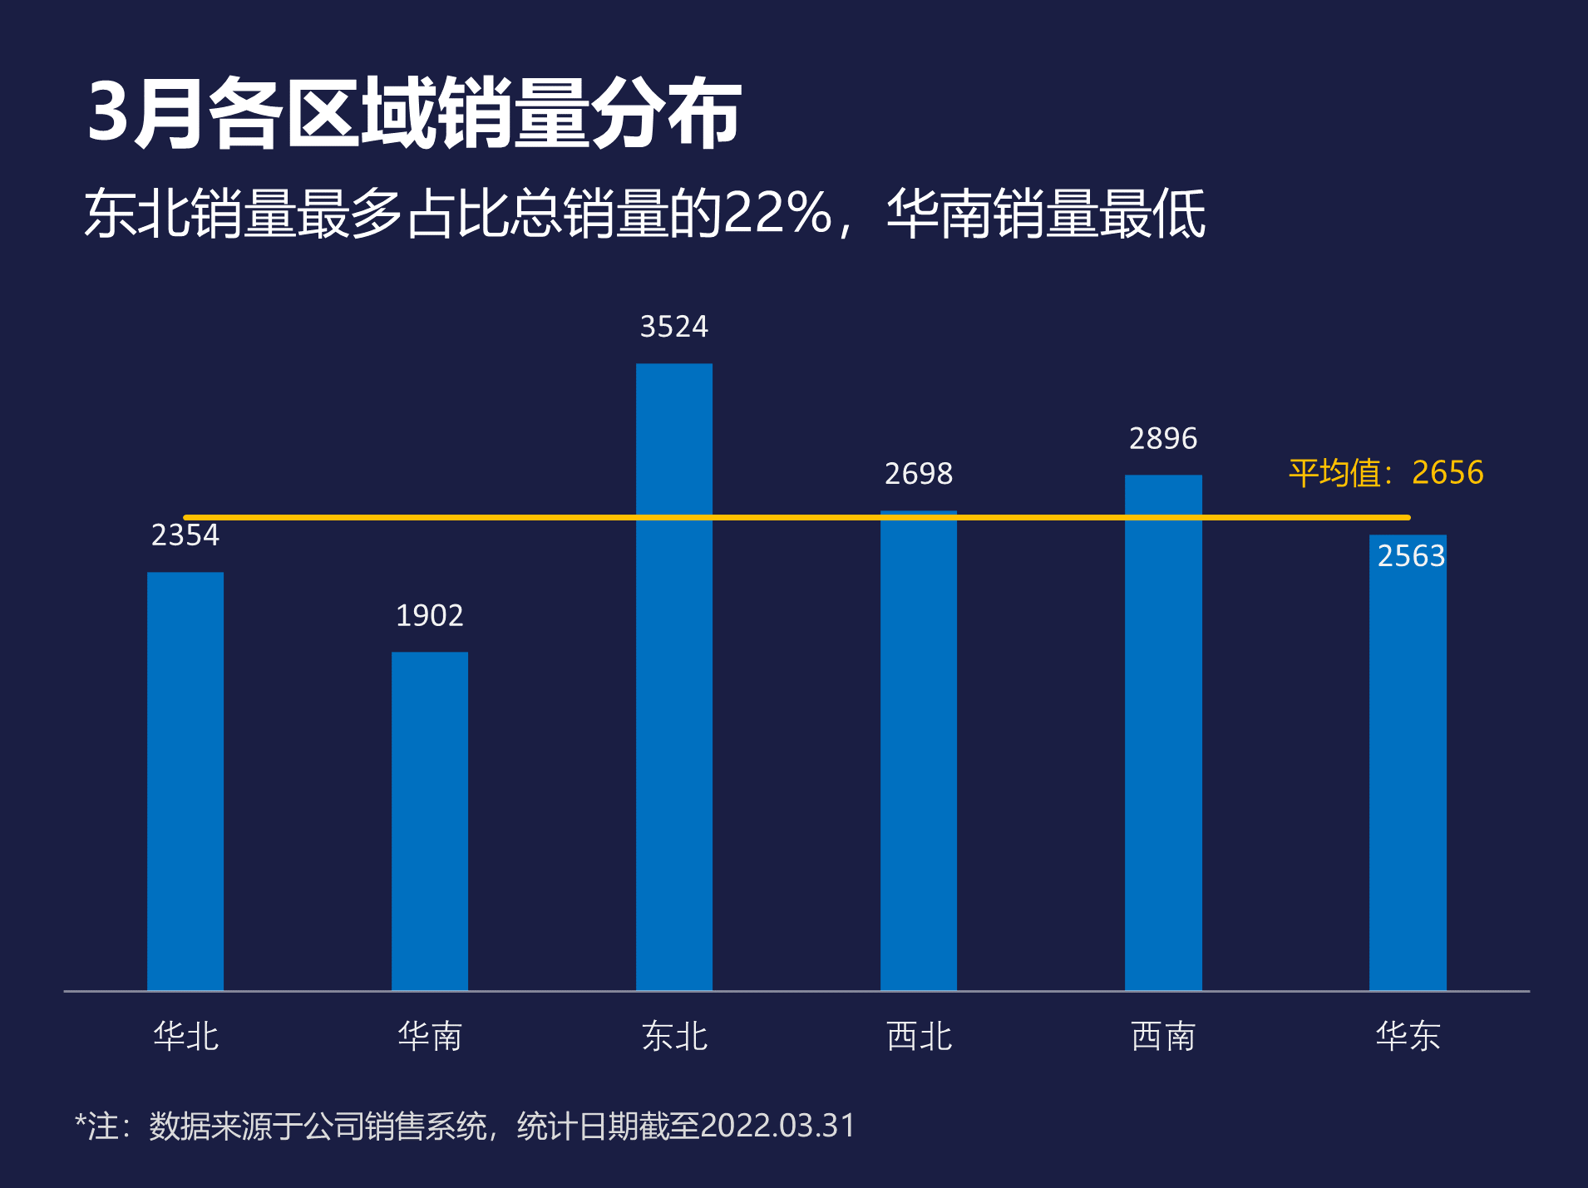
柱形条形图/35例

Slide 19
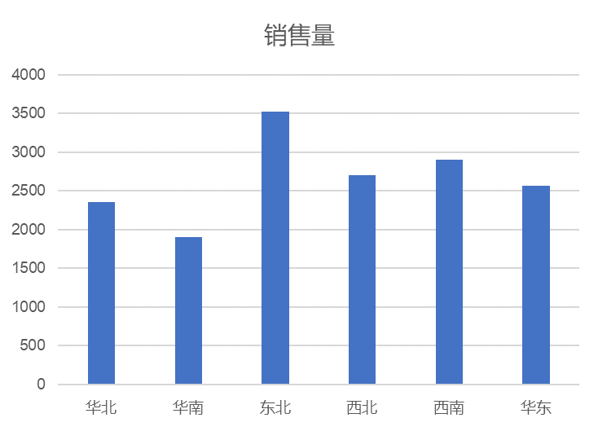
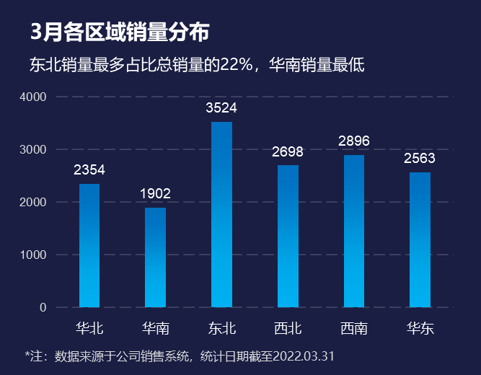
柱形图/条形图一般修饰方式
一 删除非必要元素
默认标题
一般去掉默认标题，在第二部通过文本框增加一二级标题，有一些图表也需要去掉不必要的图例和横线，纵坐标轴(有时需要在修饰图表后再去掉)
二 添加必要元素
一级标题/二级标题/备注
一级标题是图表的主题内容，尽量简要，二级标题是对图表的数据分析，详细叙述制作者对数据的认知和想要表达的内容，备注是图表数据的解释，例如时间范围，数据来源等
三 修饰图表元素
修改配色/修饰横线/间隙宽度
修改柱形/条形填充色，本例用渐变色
单纯柱形太单调，设置横线为虚线和透明度增加充实感
合理调整间隙宽度避免类别过多或者过少显得突兀

Slide 20
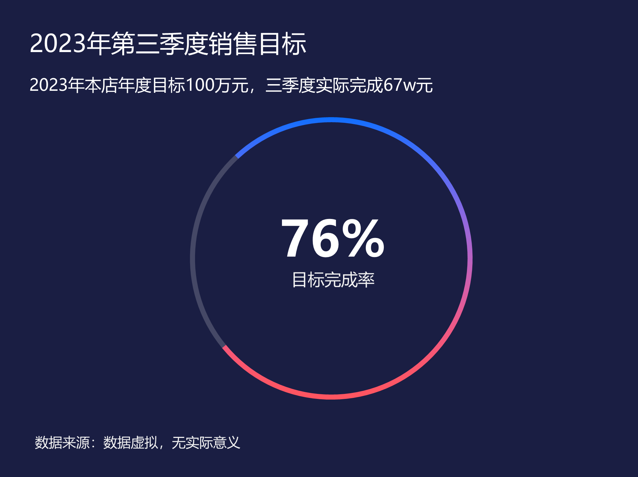










圆环圆饼图/12例

Slide 21


圆环图/圆饼图一般修饰
一 删除非必要元素
默认标题
二 添加必要元素
一级标题/二级标题/备注
三 修饰图表元素
复制数据/设置圆饼填充/添加数据标签引线
南丁格尔玫瑰图每层圆环都是通过复制粘贴过去的
从最外层逐层设置圆环颜色以及设置无填充，形成减少效果通过形状添加数据标签引线，也是图表修饰的常用方式，更加灵活美观

Slide 22










折线面积图12例

Slide 23


折线图一般修饰
一 删除非必要元素
默认标题
二 添加必要元素
一级标题/二级标题/备注
三 修饰图表元素
添加和修饰数据标记
数据标记是折线图和散点图独有的图表元素，数据标记可以设置样式也可以插入图片，是折线图经常使用的功能，如果将折线隐藏也可以实现很多较为复杂的图表样式

Slide 24












组合图13例

Slide 25

正确的设计图表
01 合理配色
02 简约图表
03 传递信息
配色是图给人的第一印象，一般报告中都会有报告的主题色，制作图表过程中也需要参考同样的配色，可以使用相近色或者渐变色来展示不同的类别。
图表并非越复杂越好，图表属于报告中的一部分，在制作报告过程中需要考虑受众，如果受众对数据敏感，熟悉常用图表，可以根据需要将更多信息通过图表展示，否则图表只要保证基本功能即可。
使用图表展示数据的目的是让用户可以更加直观的通过汇报看到数据的变化，趋势以以及关系，选择合适的图表是前提，通过简单的形状也可能达到同样的效果，避免只局限于数据图表。

Slide 26
正确的设计图表
图表设计初衷
以受众为主

Slide 27
感谢您的观看

